Slide 1
部分学生公寓综合修缮工程（中心校区南苑七公寓）
建设单位：吉林大学后勤处
管理单位：吉林省建业建设监理有限公司
监理单位：长春中科工程项目管理有限公司
施工单位：河南紫通建筑工程有限公司
时间：2021年09月08日

Slide 2
目录
其他内容
第六部分
主要施工过程
第五部分
材料检测及环境测评
第四部分
新增设的功能区域
第三部分
原貌及新貌对比
第二部分
项目修缮主要内容
第一部分

Slide 3
吉林大学中心校区南苑学生七公寓始建于1999年，原名为经信A公寓，建筑物呈“口”字型砖混结构，层高六层，建筑面积一万三千余平方米。南苑七公寓自建成投入使用以来，只在2019年进行了采暖系统升级改造，始终没有进行过整体修缮施工，存在了很多问题，例如屋面防水渗漏，屋面保温层因含水失去保温效果；外墙瓷砖渗水脱落、空鼓，没有保温层，塑钢窗变形、气密性不满足要求；室内部分墙面潮湿开裂，晾衣杆破损变形；卫生间、洗漱间墙地面渗水、管线老化、卫生设施破损老旧；电气线路年久老化等现象非常严重。
针对上述主要问题，在保障和完善公寓基本使用功能的基础上，增加一些学生们需要的、必要的其他功能，坚持适用性、美学性与校园文化气息相结合，充分考虑学生们的实际需求，学党史、办实事，在2021年启动了重大民生工程之一——南苑七公寓的整体修缮改造。
基 本 情 况

Slide 4
第一部分
项目修缮主要内容

Slide 5
一、项目合同总工期
2021年7月5日-2021年8月25日，共计50天，工期紧张且正值雨季。
在保证质量、安全目标的基础上，各参建单位通力协作，如期完成了施工任务。
二、建筑专业主要修缮内容
1、室外工程
外墙岩棉水泥板保温工程施工
外墙液态理石漆施工
首层600mm高干挂理石施工
原屋面拆除并重新进行SBS防水、EPS保温施工
2、室内工程
大厅墙地面粘贴瓷砖施工、天棚石膏板吊顶施工
走廊墙面、天棚乳胶漆施工，走廊、楼梯间竹木纤维墙裙施工
宿舍墙面、天棚粉刷大白施工
卫生间、盥洗室原有设施拆除并更新安装；墙地面防水、粘贴瓷砖施工及天棚铝扣板吊顶施工
寝室及公共区域门窗拆除安装及洞口外包理石施工

Slide 6
3、电气专业
更换除进户线缆外所有线缆、配电柜（箱）
寝室内照明开关插座修缮改造
防雷系统修缮改造
学生淋浴控制器、磁卡、电磁阀水龙头电源插座安装施工
淋浴间增加人数查看及门禁系统
4、水暖专业
盥洗室PPR冷、热水管施工
给水管网改造
生活污水、排水系统改造
卫生间、淋浴间排风系统施工

Slide 7
第二部分
原貌与新貌对比

Slide 8
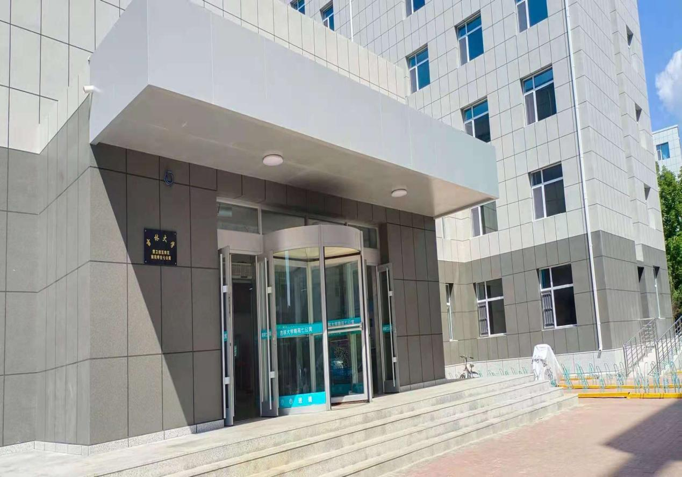
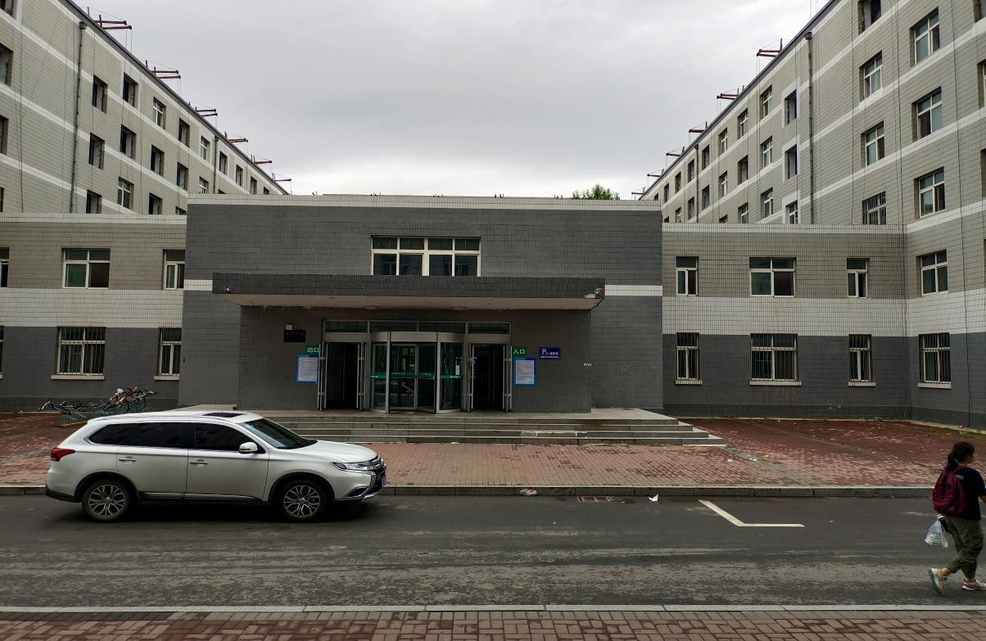
1、外墙
新建主入口雨棚
原主入口雨棚
钢龙骨外墙用双面铝塑板雨搭，两套夜间照明灯，多晚的夜都能找到家的方向。

Slide 9
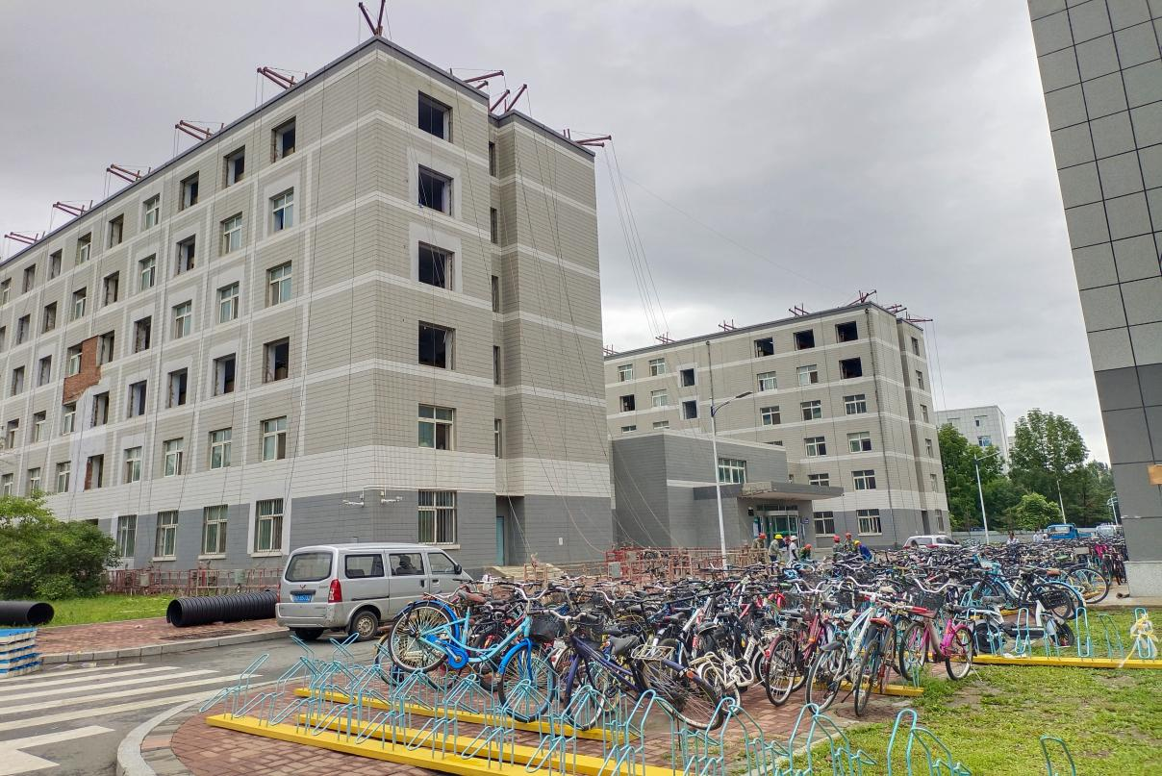
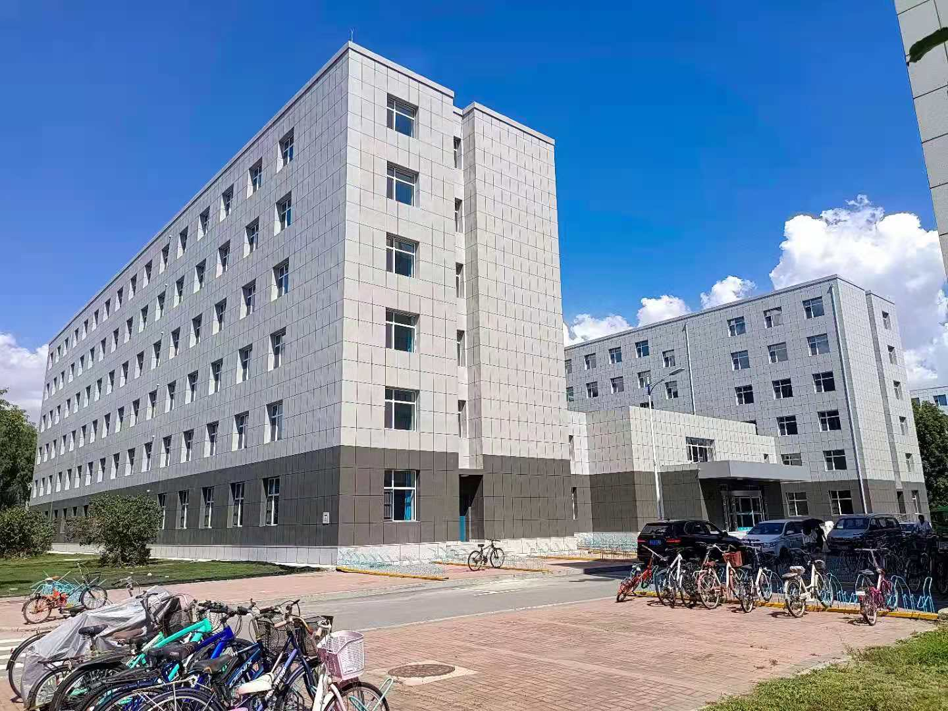
原雨棚及外墙全景
新建雨棚及外墙全景

Slide 10
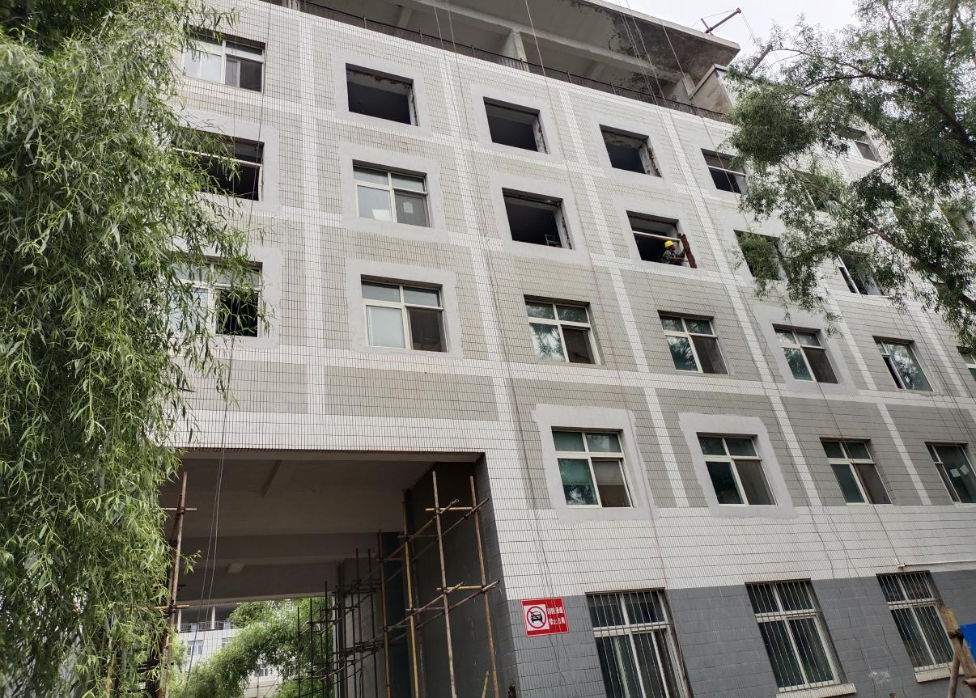
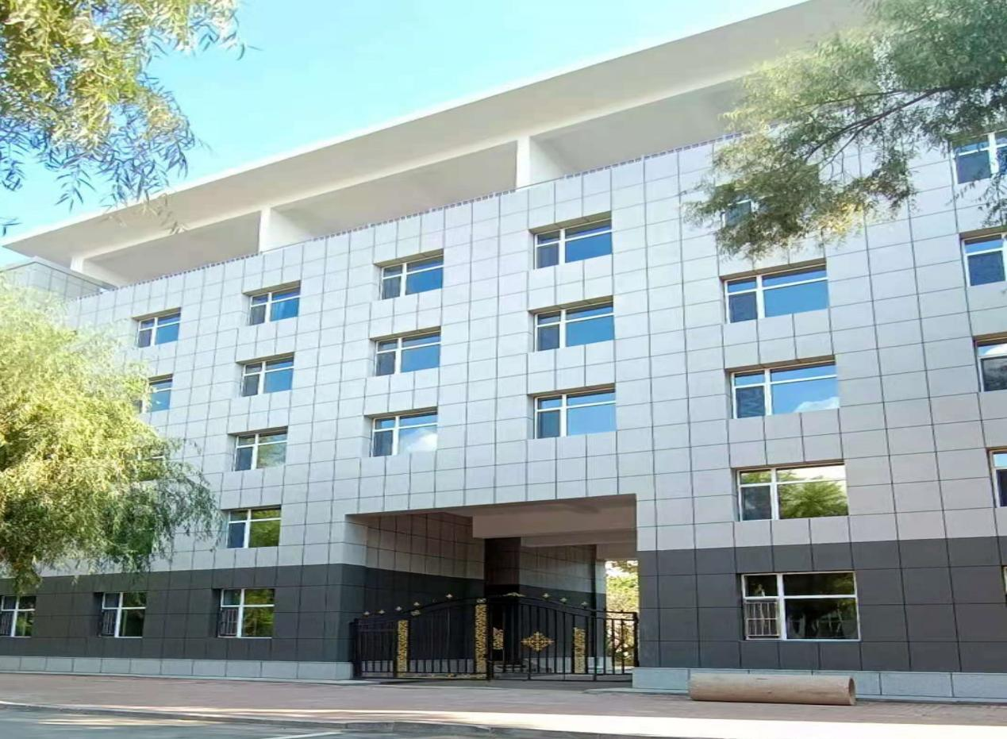
原北侧外墙全貌
新建后北侧外墙全貌

Slide 11
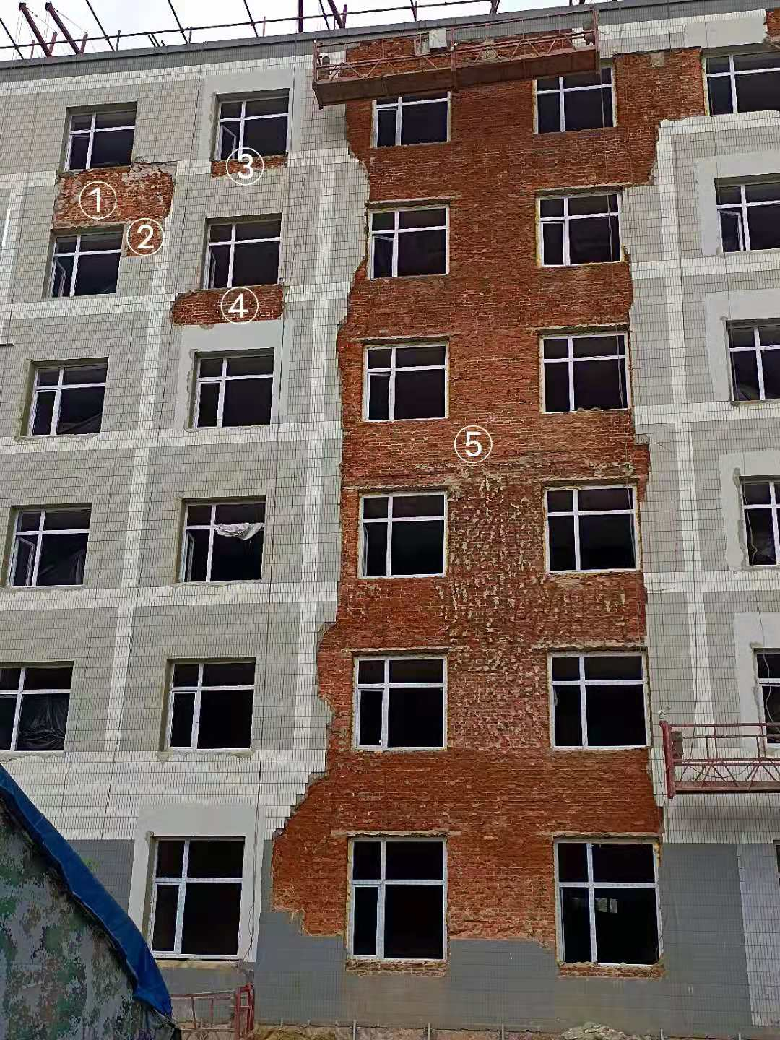
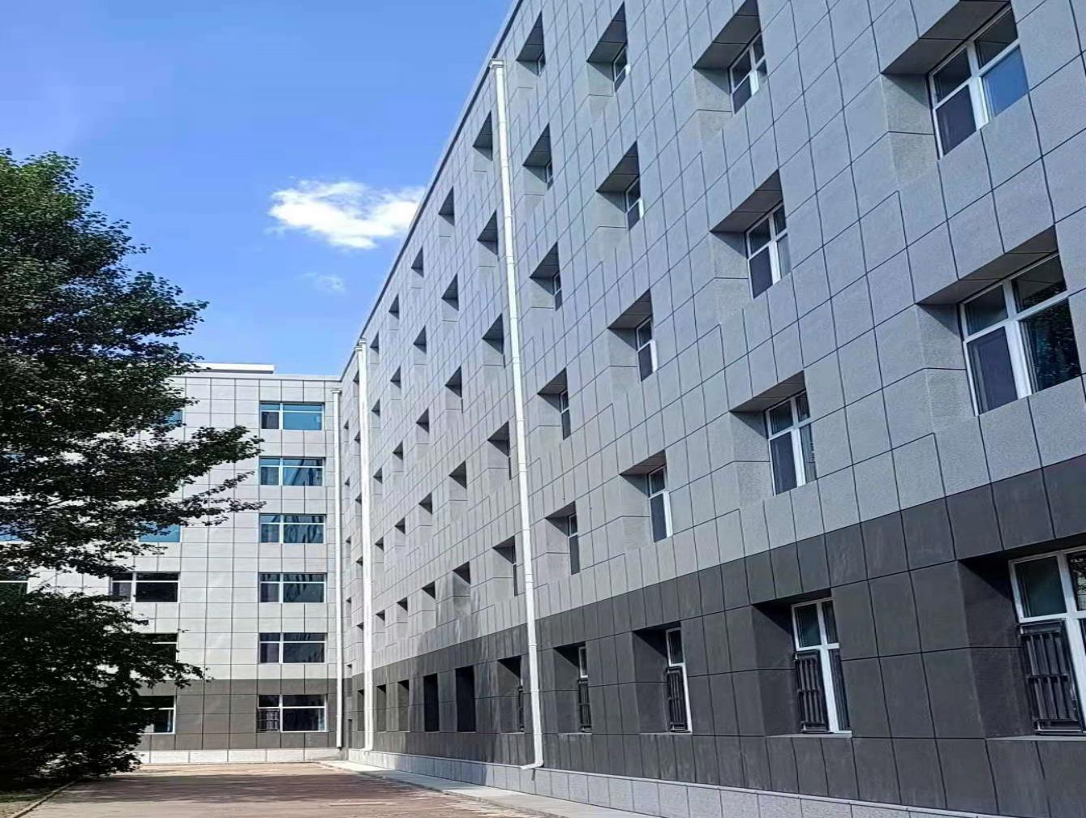
空鼓外墙砖拆除后
天井外墙新貌
外墙瓷砖因年久墙面进水造成多处空鼓乃至脱落
配白钢水漏斗搭配PVC排水管

Slide 12
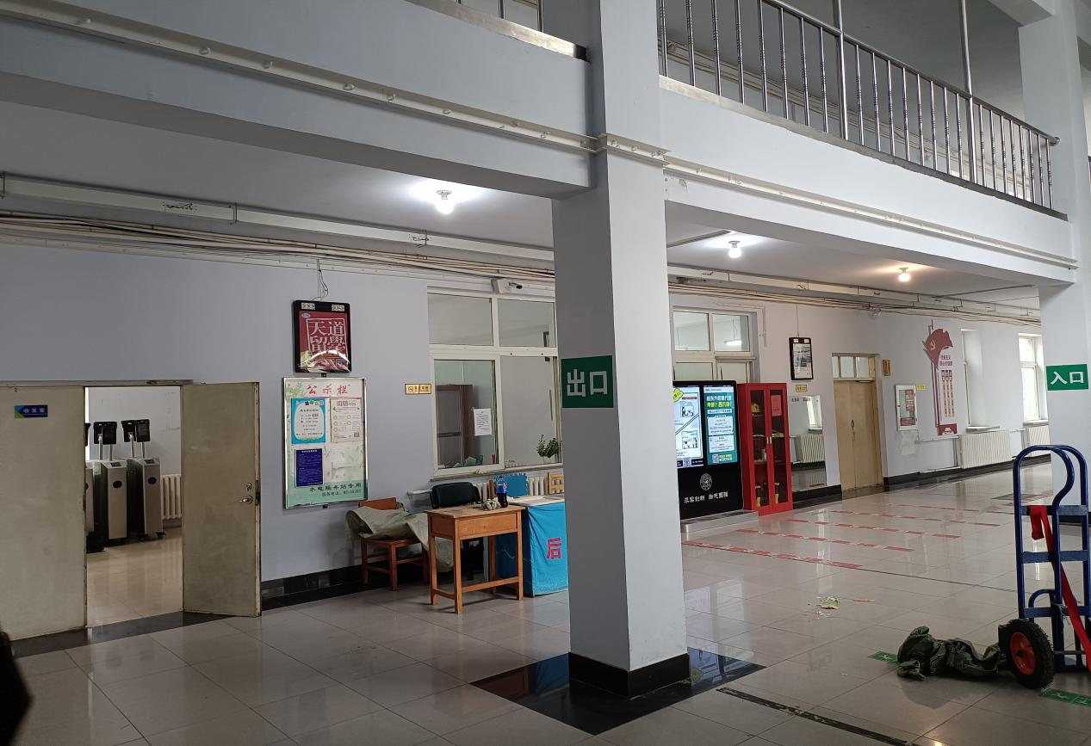
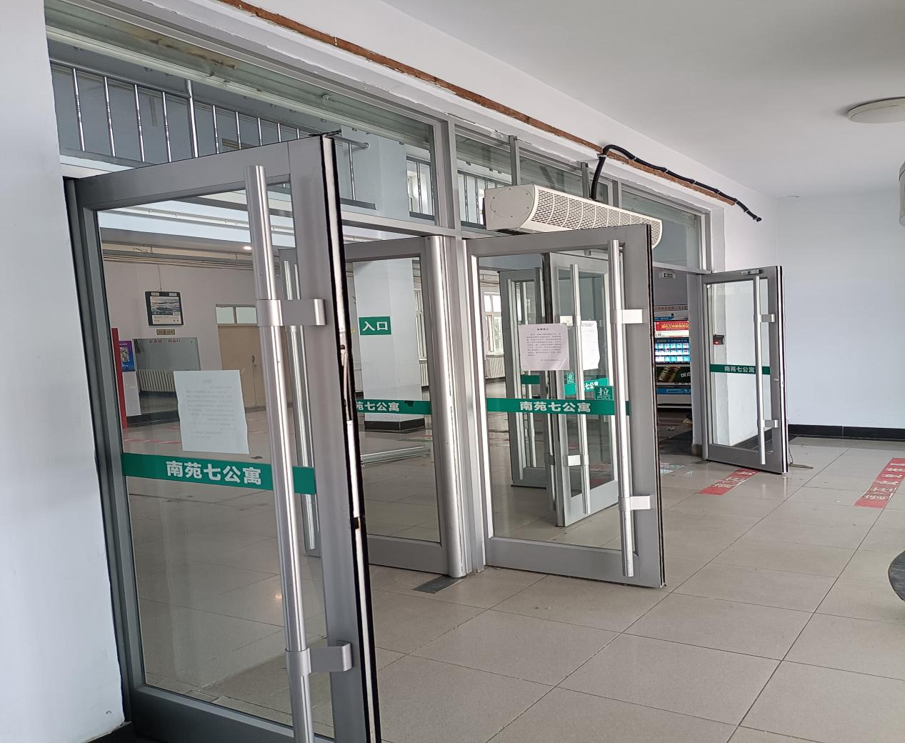
2、一、二层大厅
原一层大厅
原一层门厅

Slide 13
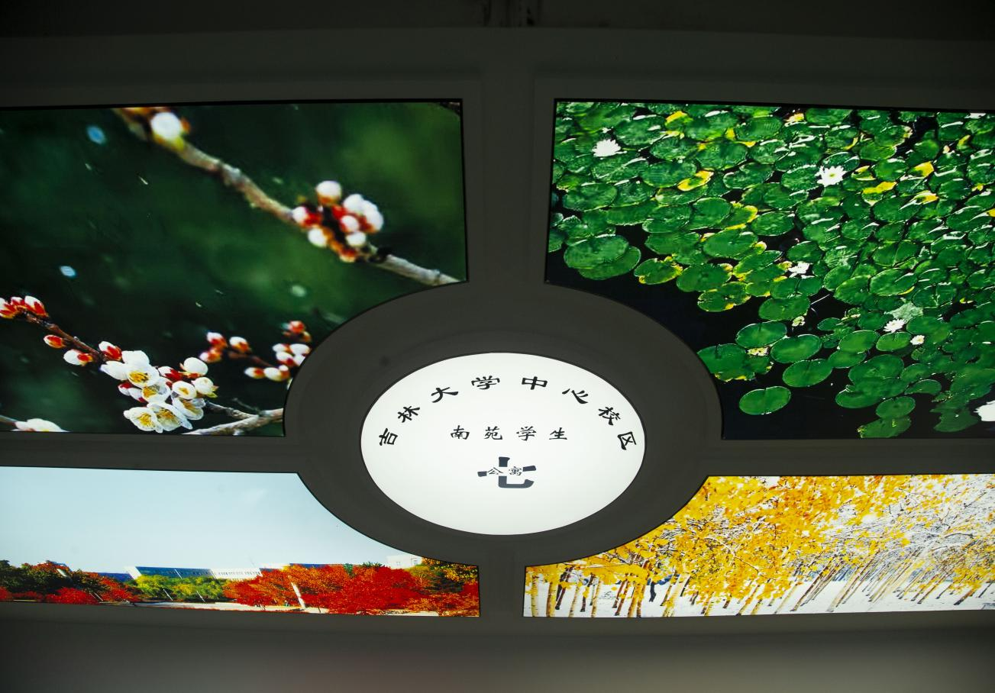
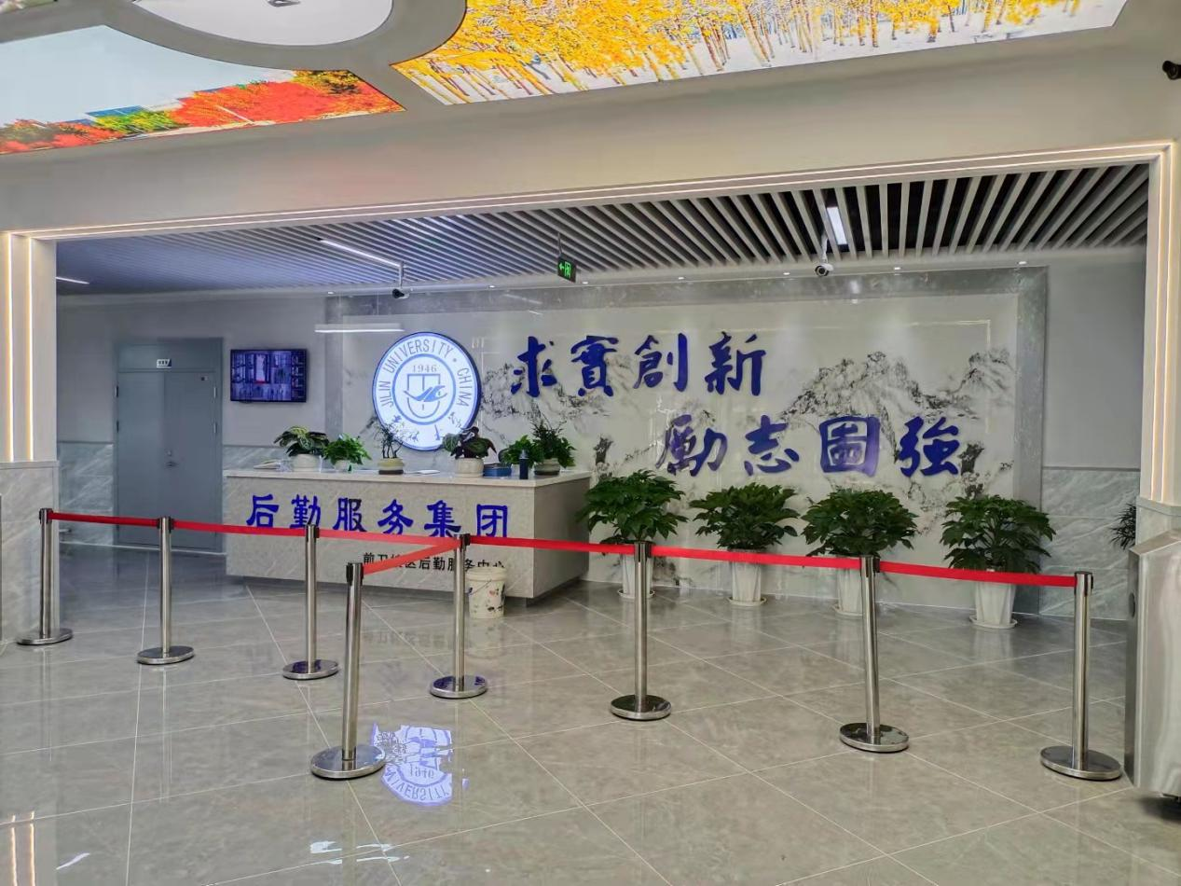
一层大厅吊顶新貌
一层大厅背景墙新貌
一层门厅钢龙骨石膏板吊顶，搭配五组拉膜灯。四周图案为吉林大学中心校区春、夏、秋、冬四季美景，中心为南苑七公寓LOGO标识，寓意同学们来自五湖四海，为了共同的目标来到吉林大学求学深造。
一层大厅背景墙，图案为“千里江山”及金属字校训、发光体校标，搭配3m成品服务台及服务灯，梁柱上两条线型灯寓意“知识之门”“光明之门”。

Slide 14
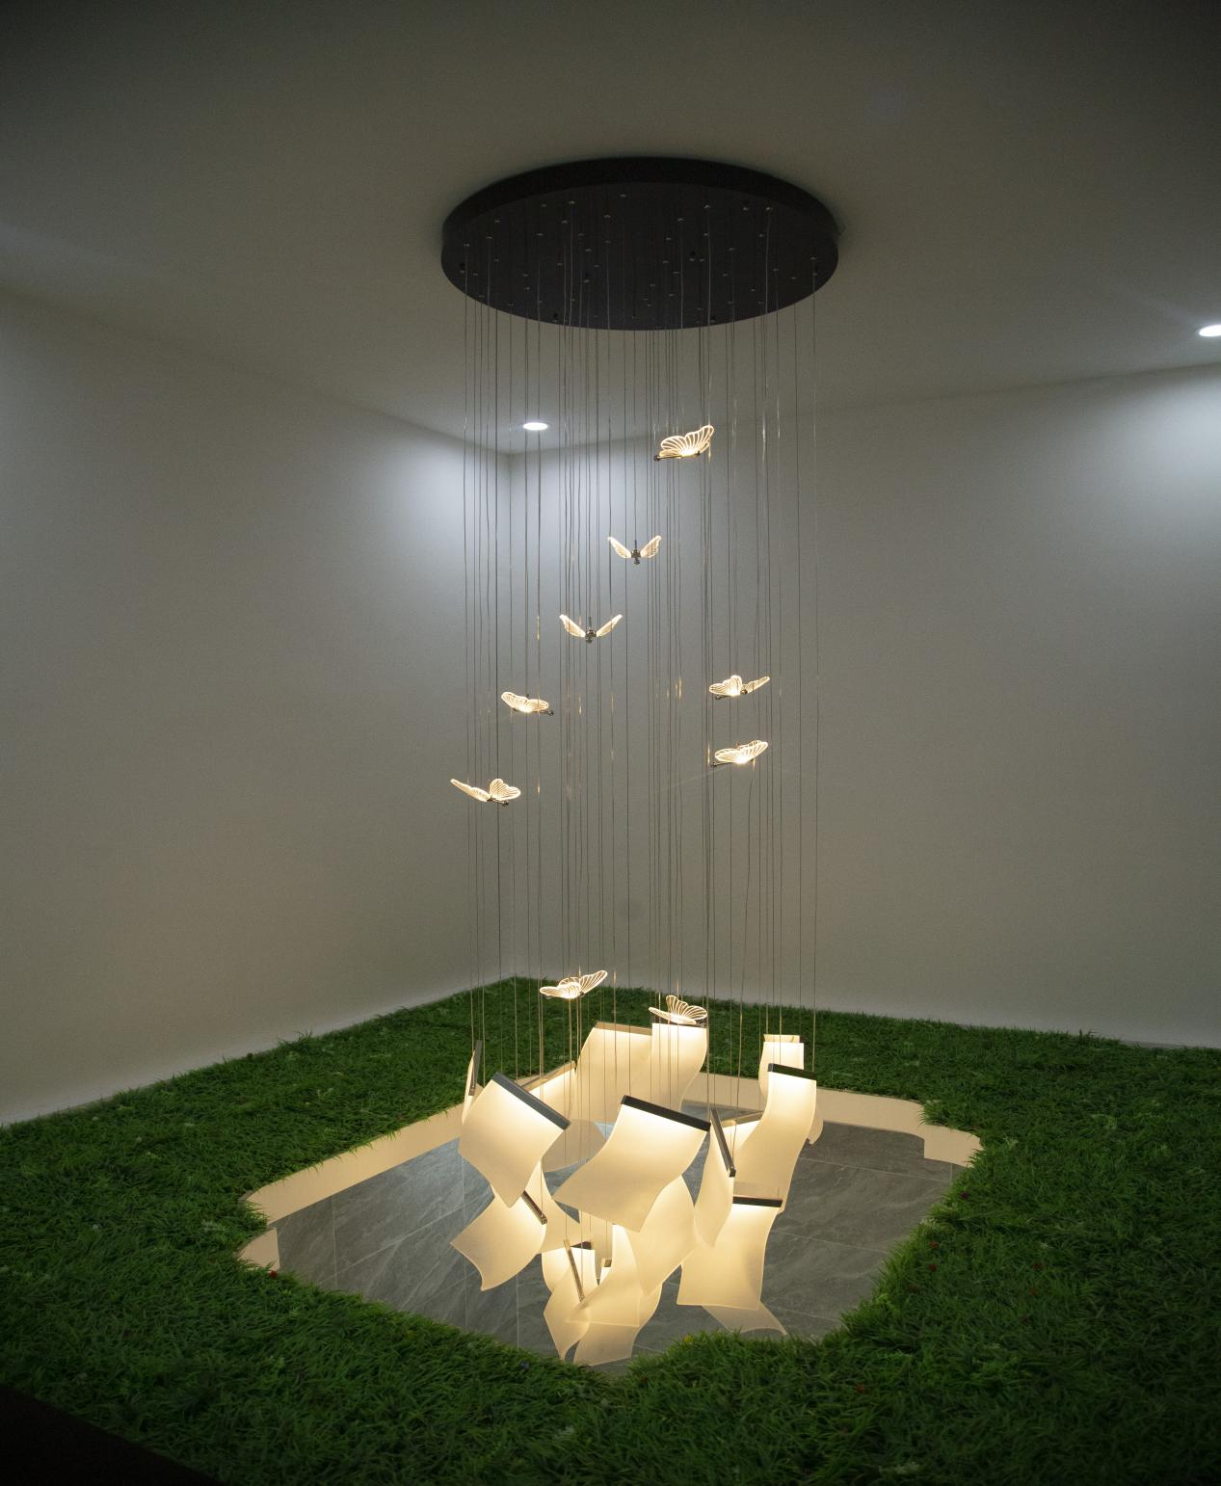
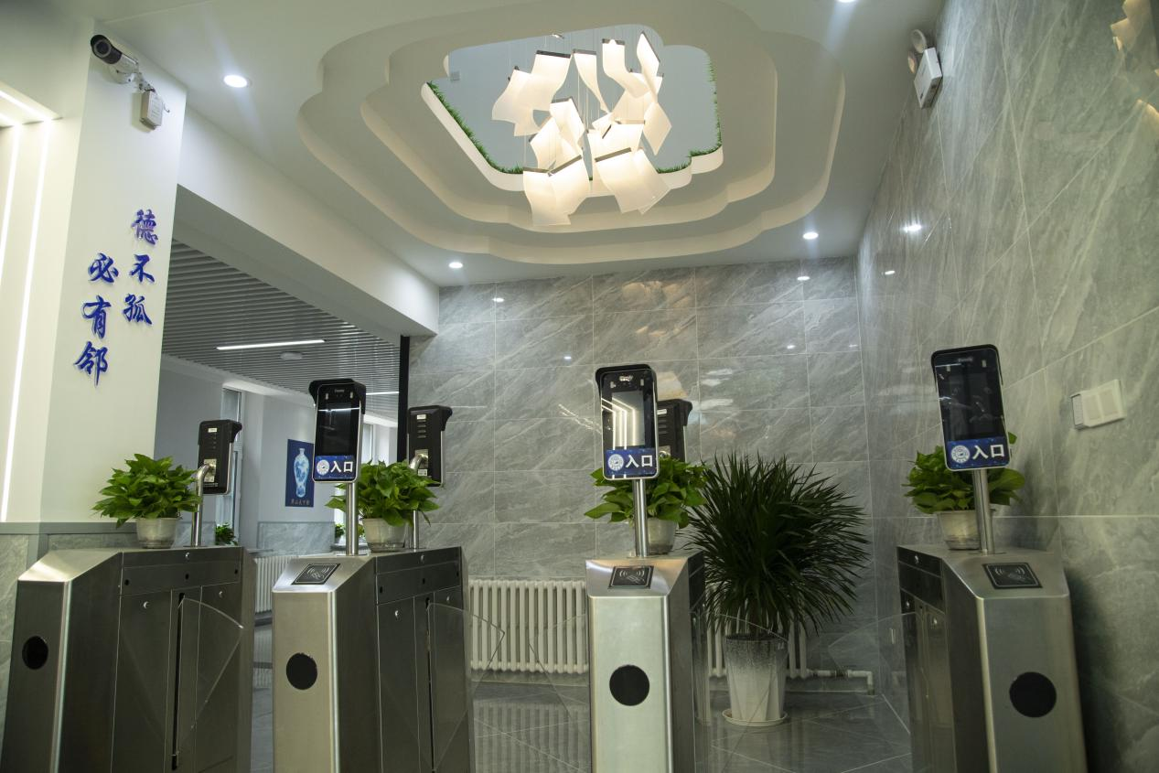
二层门厅俩侧吊灯新貌
门厅两侧为钢龙骨石膏板跌级吊顶，寓为“步步提高”之意。
二层门厅两侧设置两套亚克力组合飘带灯（防碰撞碎裂型），搭配九只蝴蝶，寓意“恰同学年少，舞动青春，翩翩起舞”。
门厅俩侧吊顶新貌

Slide 15
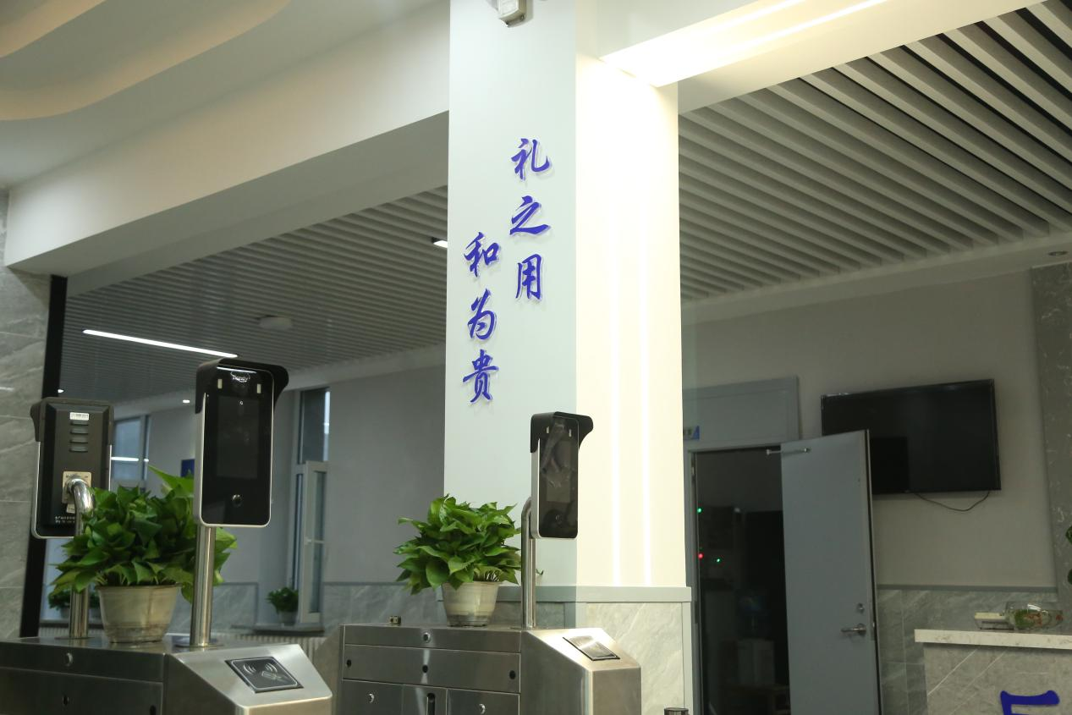
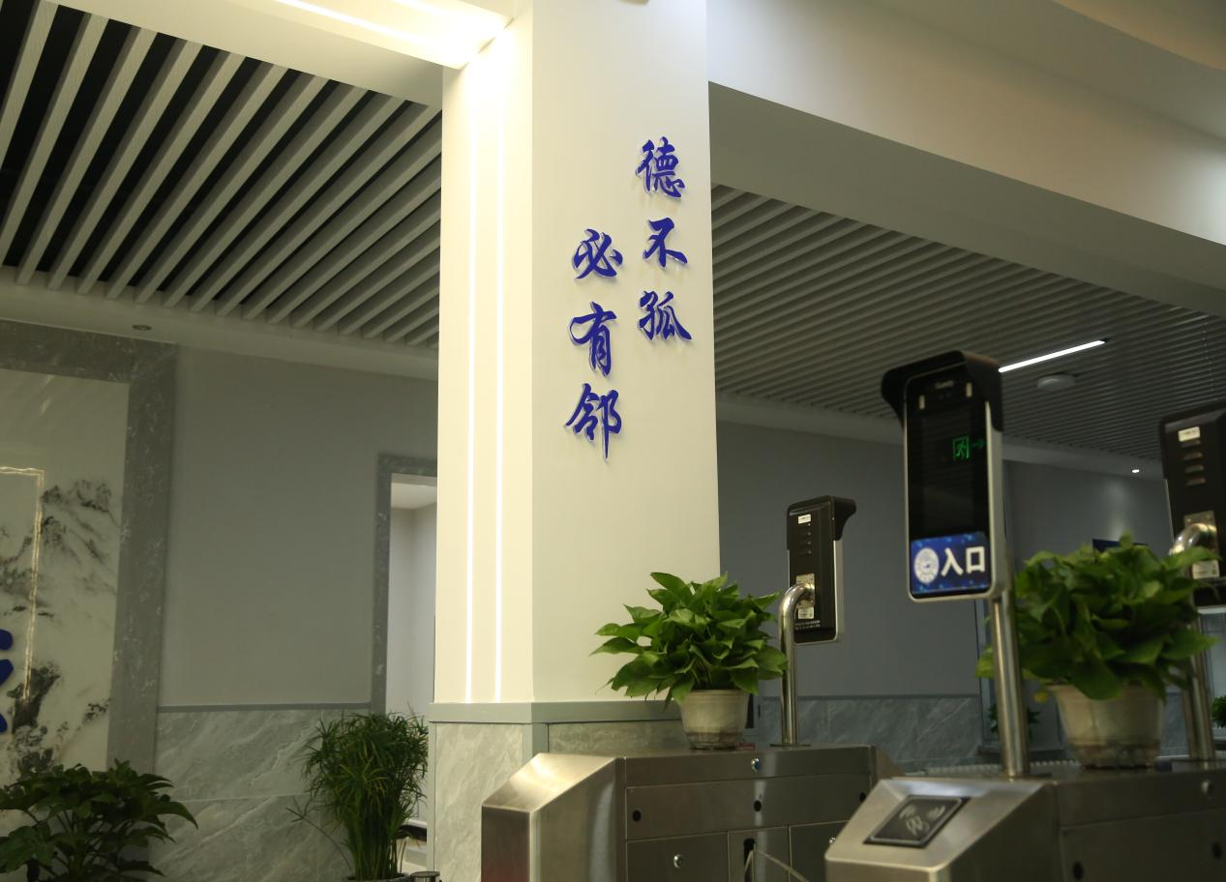
大厅柱新貌
大厅柱新貌
出自《论语》学而篇，意思为礼这种典意制度和道德规范的应用，应以和谐为主题，才会显得可贵。
出自《论语》里仁篇，意思为有道德、有品德的人，是不会孤立的，一定会有思想一致、兴趣一致的人相伴。

Slide 16
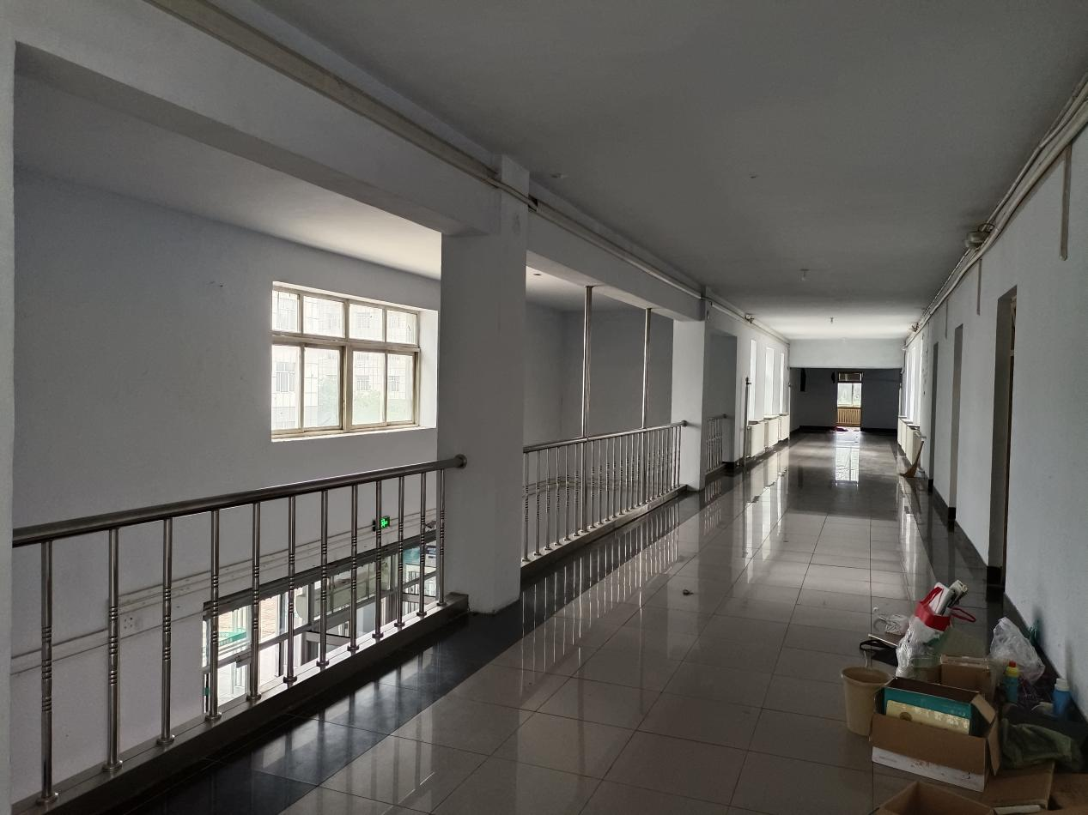
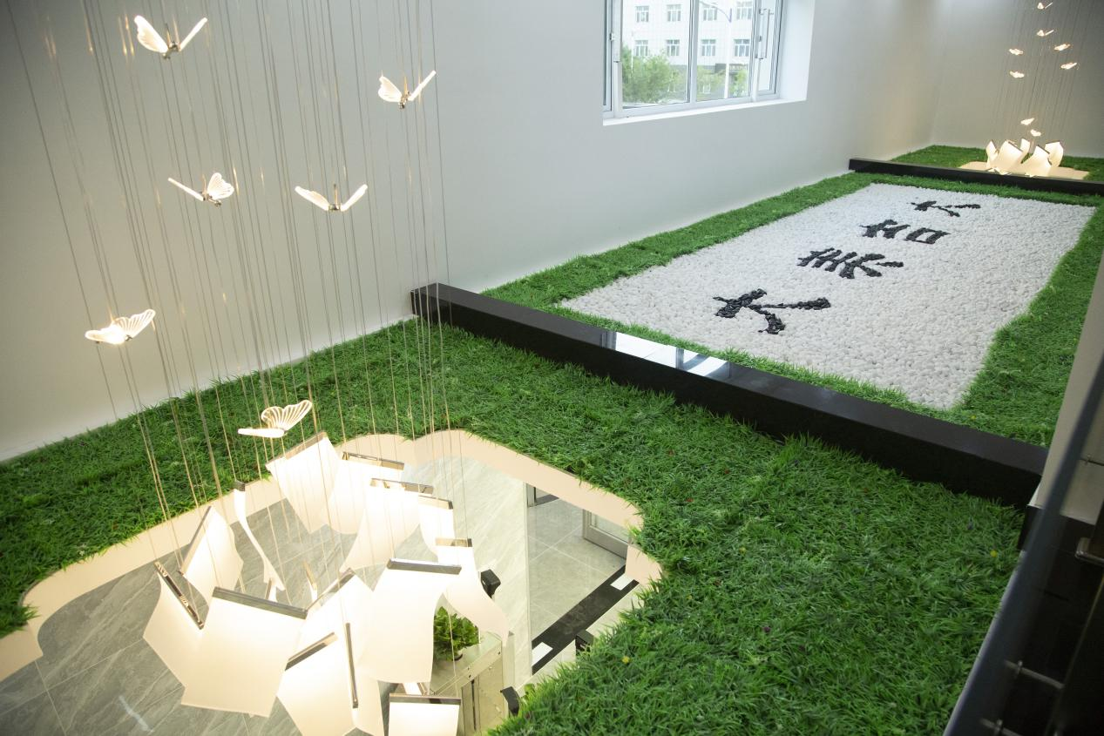
二层南侧中厅新貌
原二层中厅
二层南侧中厅草坪、鹅卵石造型中魏碑字体“大美吉大”。

Slide 17
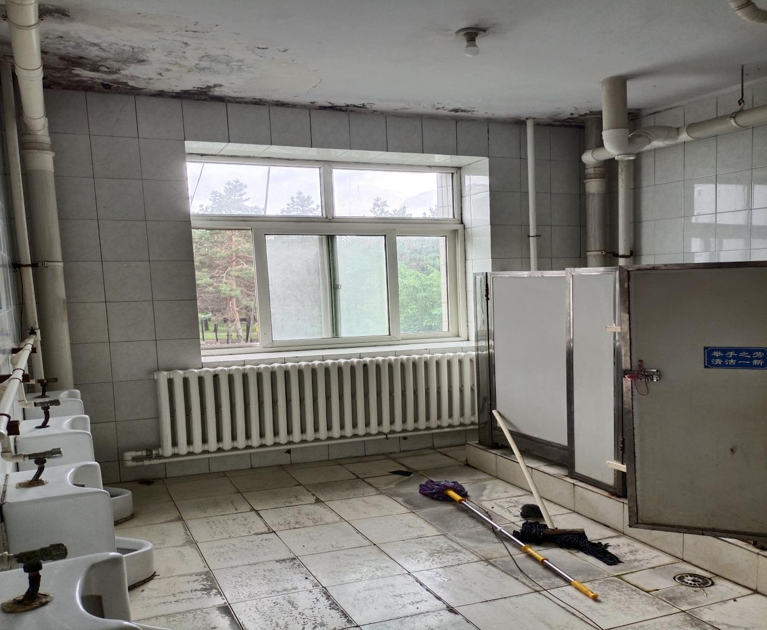
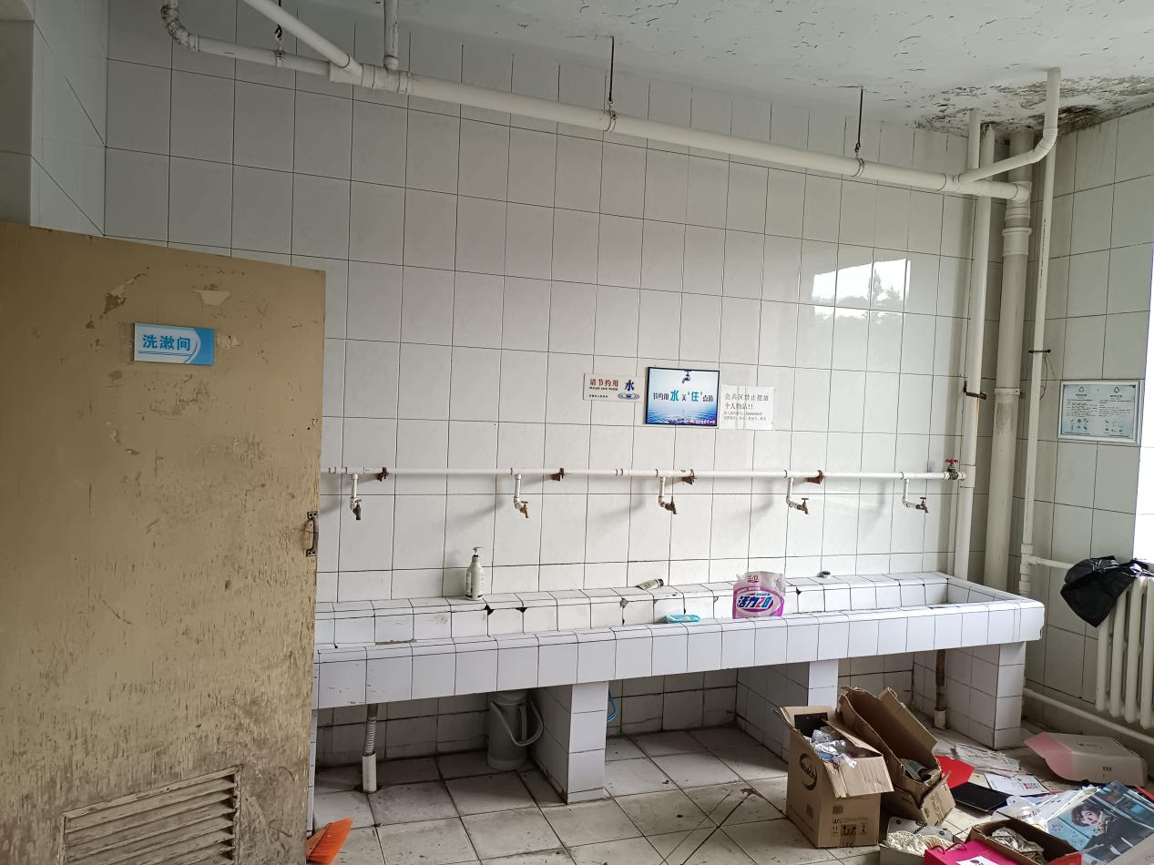
3、卫生间、盥洗室
卫生间原貌
盥洗室原貌
卫生间、盥洗室原貌，因墙、地面漏水、隔断破损、管线老化漏水而难以继续使用

Slide 18
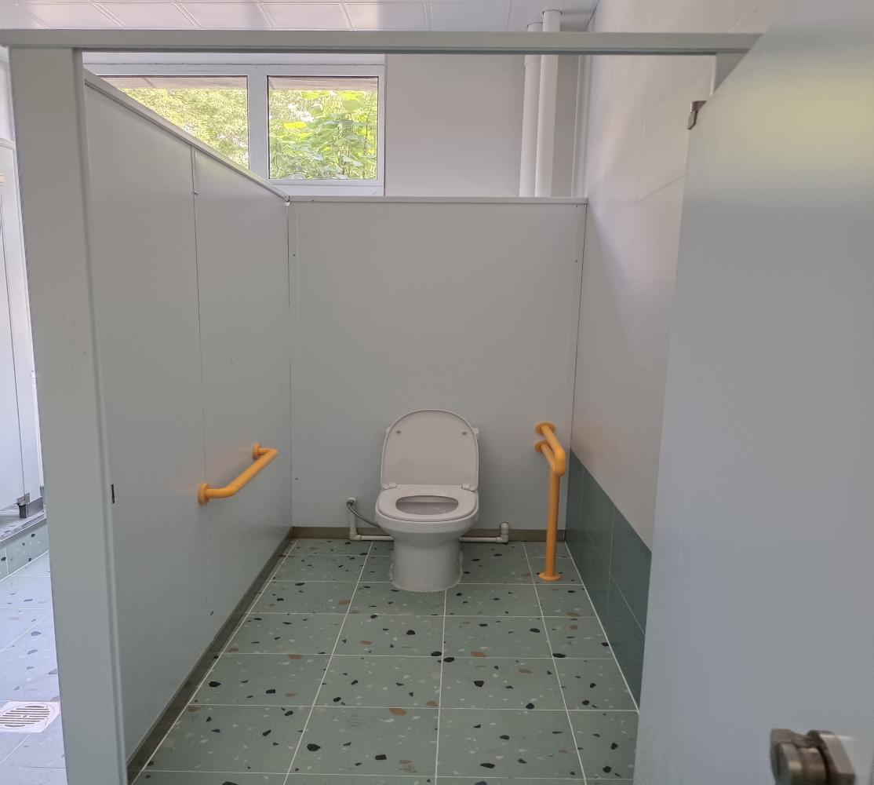
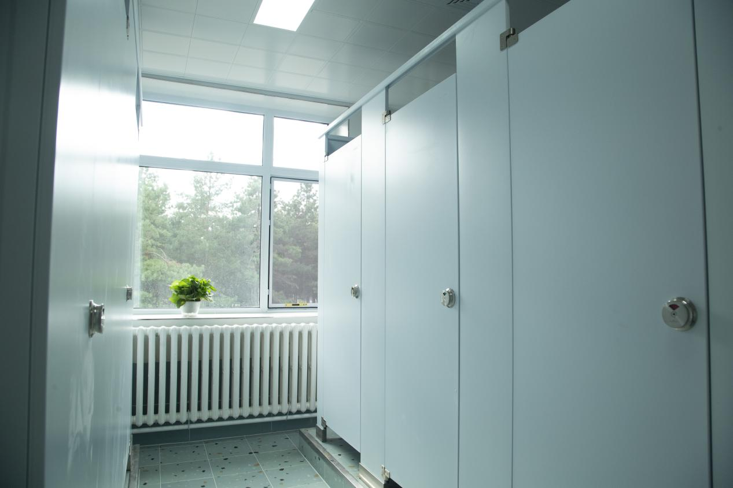
天棚采用铝扣板吊顶，搭配平板灯及排气风扇（每间卫生间两个排气口），卫生间隔断为金属隔断板（防霉铝蜂窝填充）。
无障碍卫生间新貌
卫生间新貌
一层设立无障碍卫生间及无障碍通行坡道，便于不方便的同学使用。

Slide 19
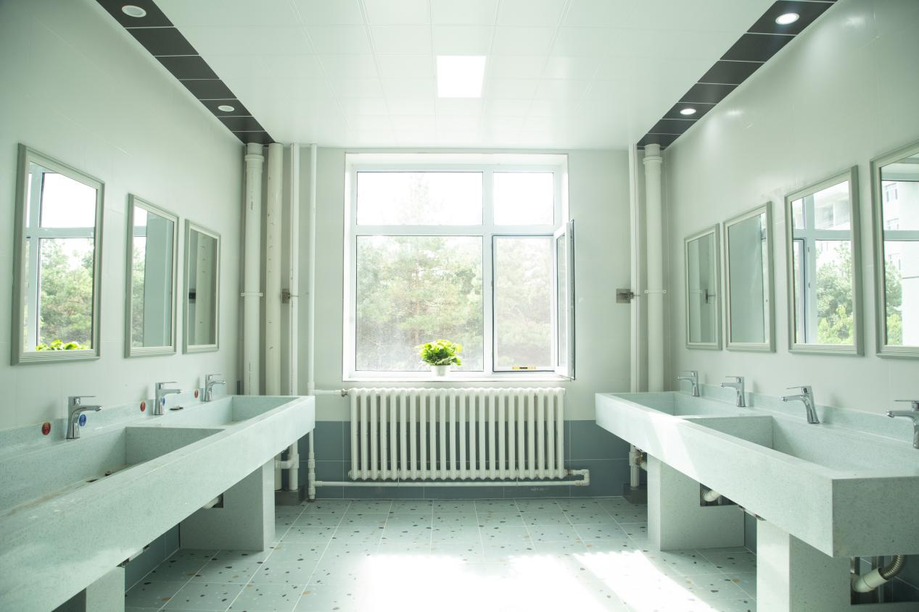
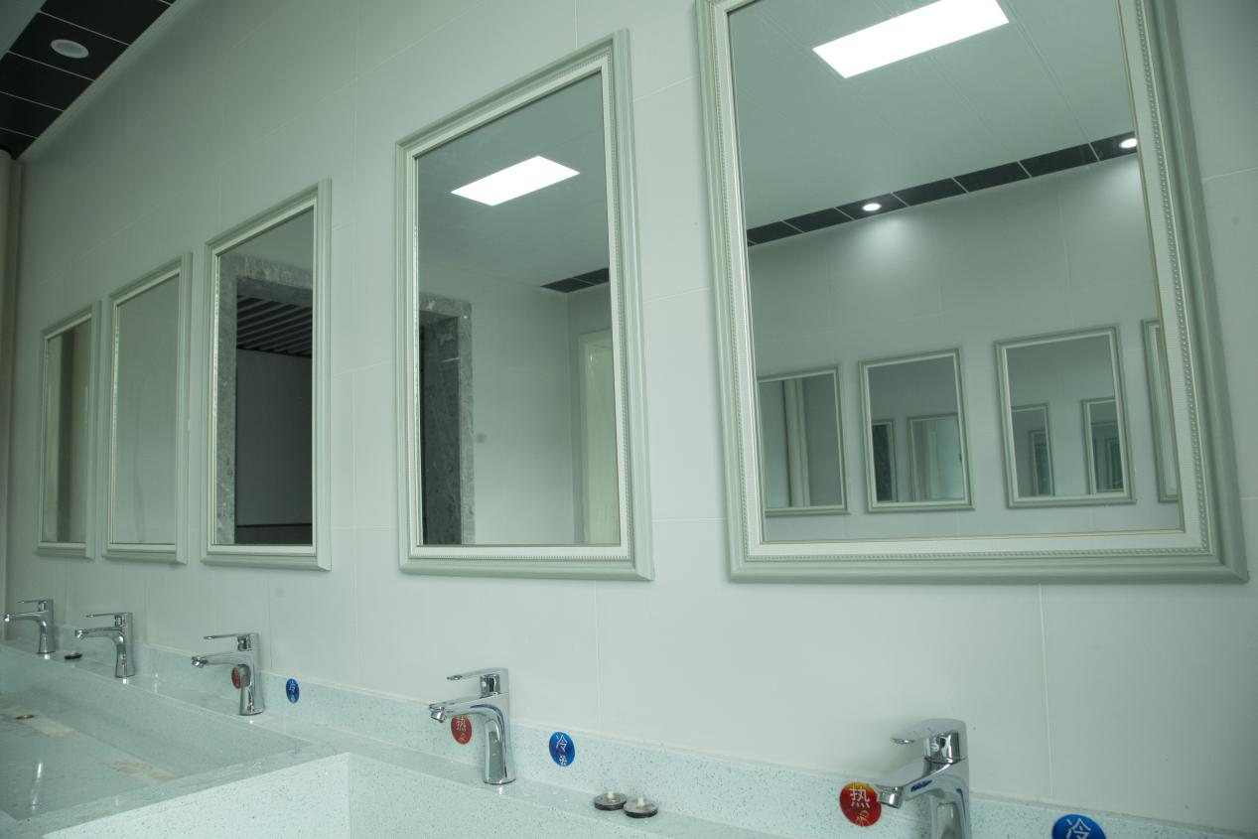
洗漱池镜子新貌
盥洗室新貌
盥洗室墙地面采用马卡龙系列、水磨石系列瓷砖粘贴，通体美缝处理；洗漱池采用人造石英石加工制作，配置冷热水龙头；天棚安装铝扣板平板灯照明，洗漱池上方加设筒灯便于洗漱同学的局部照明。
洗漱池上方墙面安装独立洗漱镜，方便使用。

Slide 20
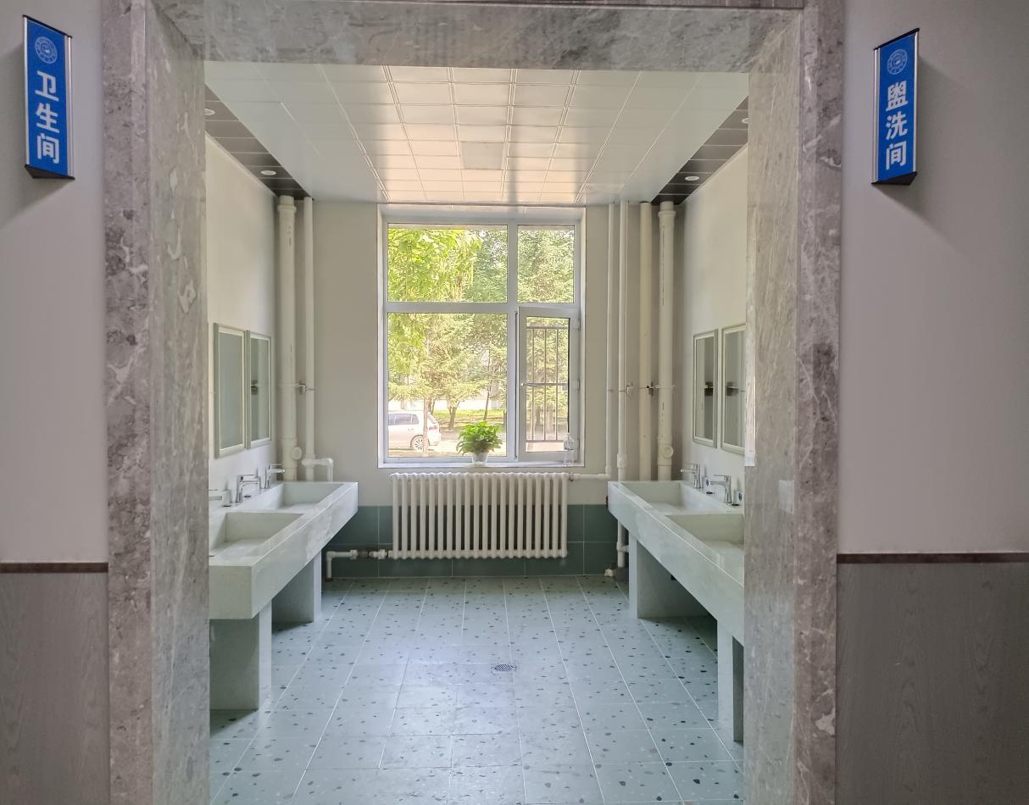
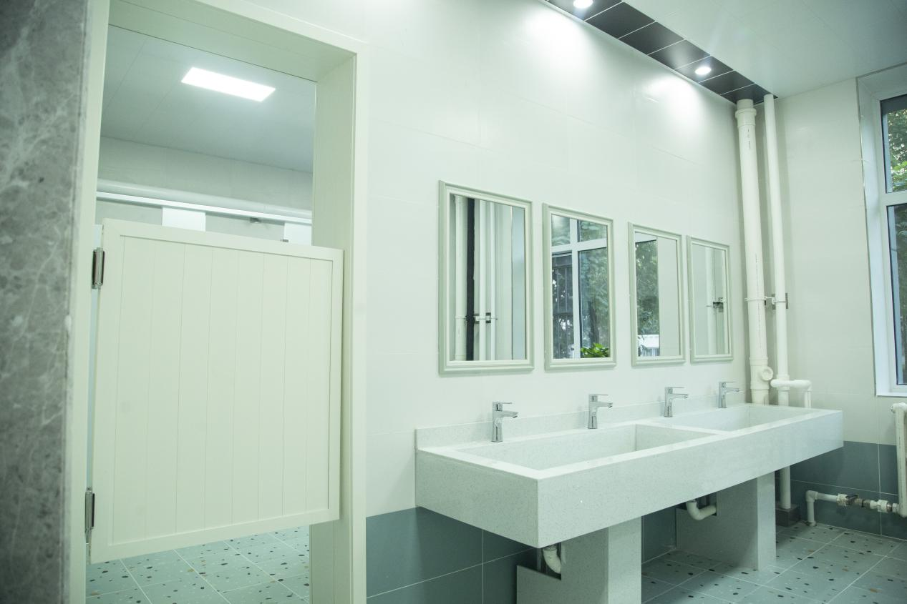
卫生间与洗漱间之间采用彩铝合金自由门。
功能房间门牌新貌
卫生间门新貌
所有功能间临走廊墙面安装双面立式门牌，偏于走廊两侧同学观看、寻找、使用。

Slide 21
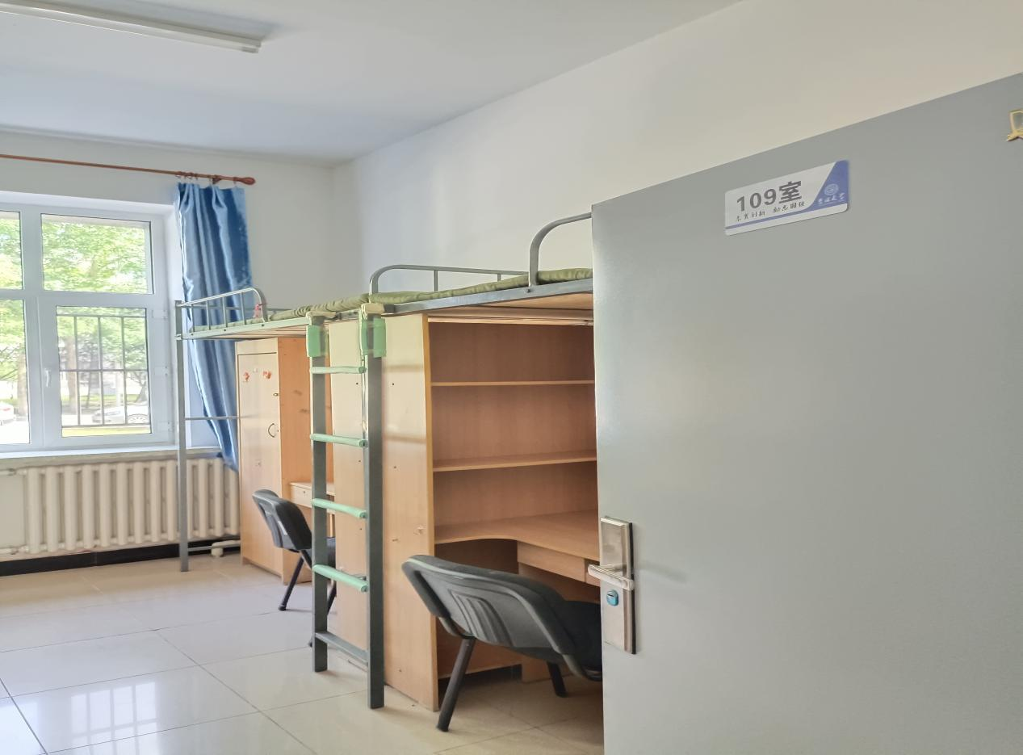
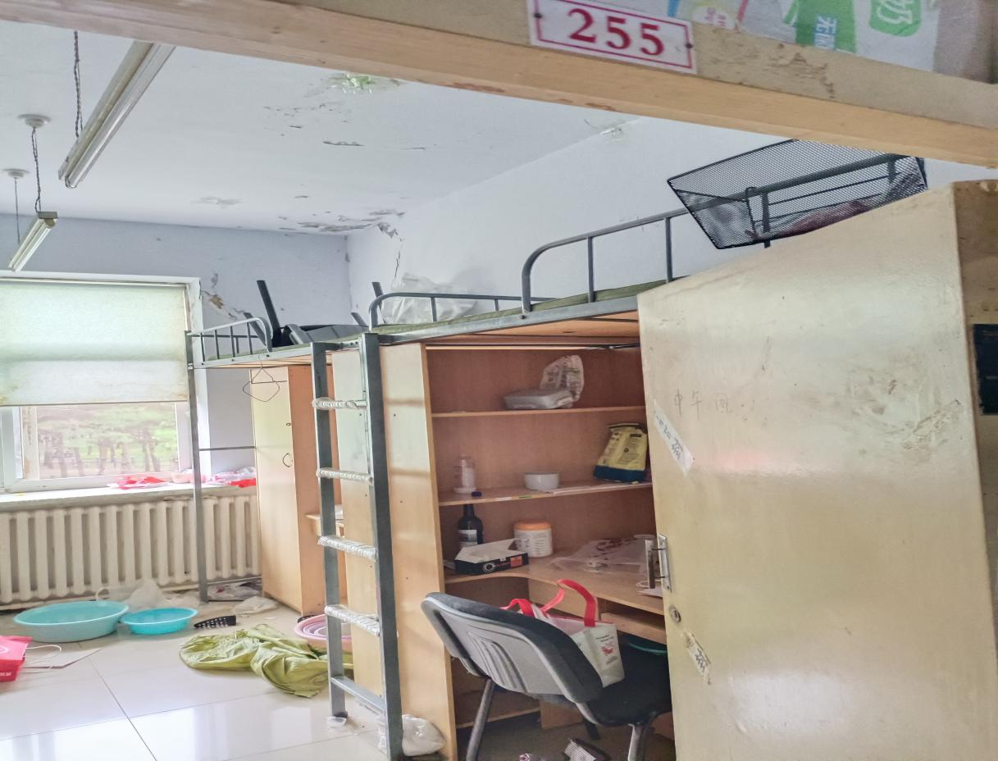
4、宿舍及公共区域
宿舍新貌
宿舍原貌
宿舍新更换三玻塑钢窗，安装遮光窗帘及配套窗帘杆，墙面粉刷，踢脚线安装。

Slide 22
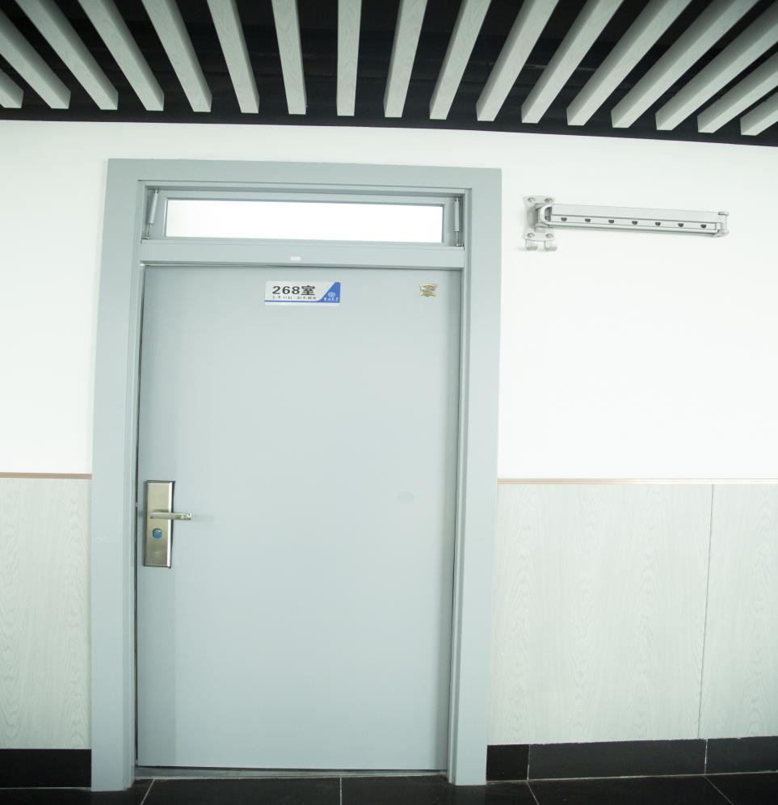
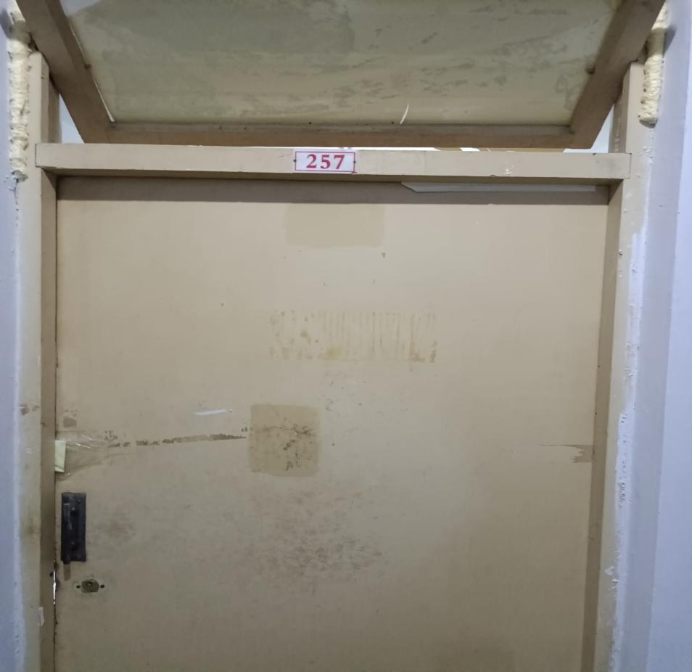
宿舍门原貌
宿舍门新貌
宿舍门为丁级防盗门，开启扇安装两个气撑杆，便于室内通风。

Slide 23
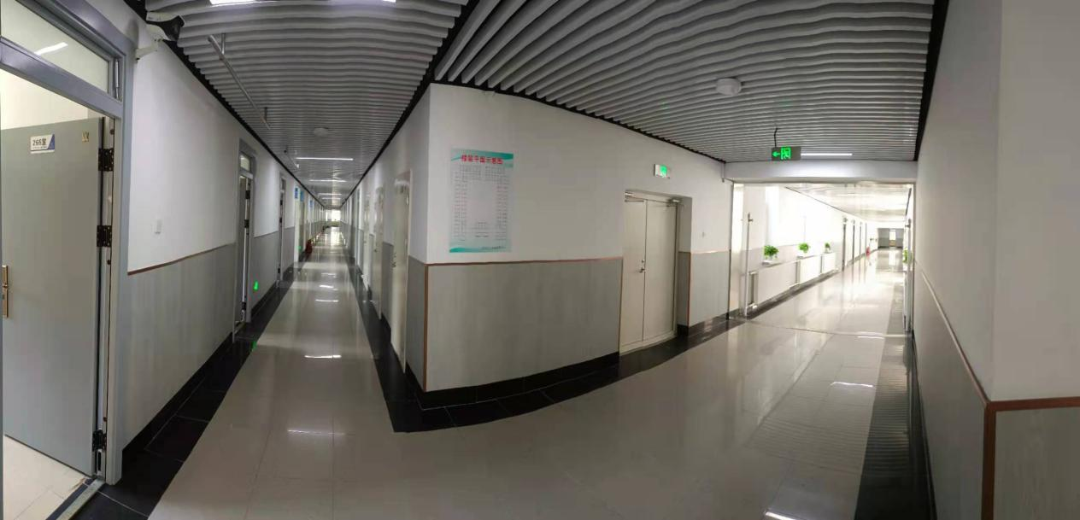
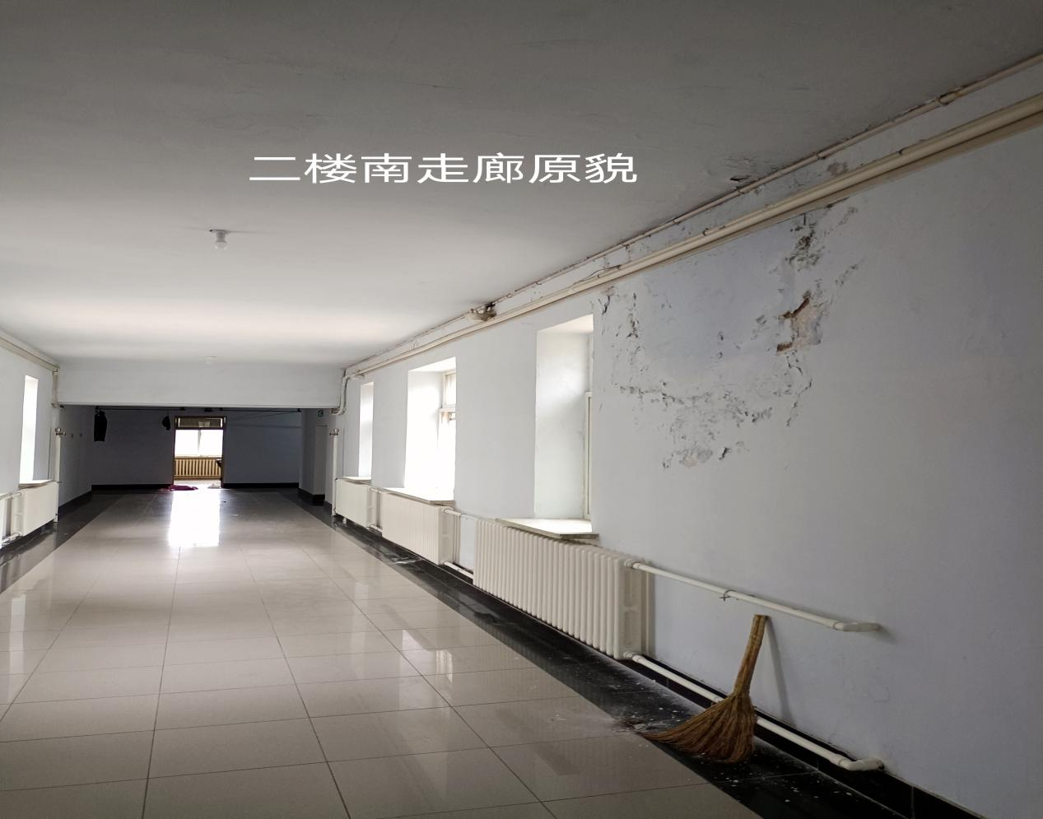
走廊新貌
走廊天棚暗化处理，木纹转印铝方通吊顶，配置铝方通灯、应急照明灯、疏散指示灯，天棚锚固安装304级白钢晾衣杆；墙面为防水乳胶漆，墙裙为竹木纤维墙板（宿舍家具、宿舍地砖、走廊地砖为原有）。
二楼南走廊原貌

Slide 24
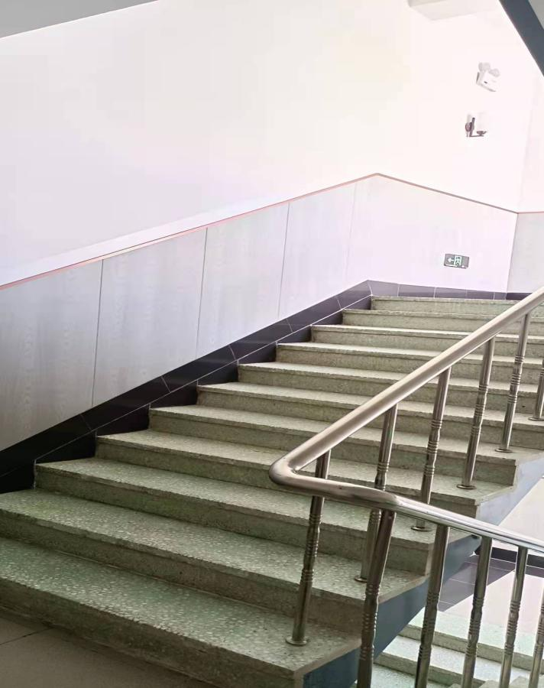
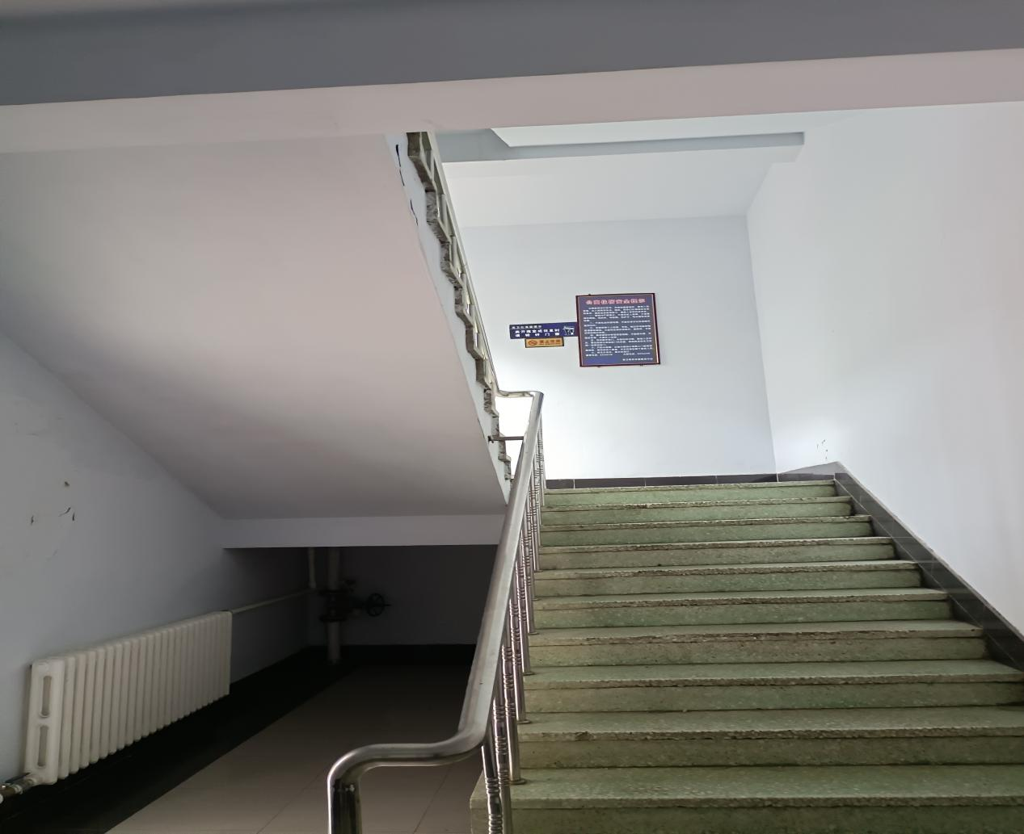
楼梯间新貌
楼梯间原貌
楼梯间踏步修补，墙面竹木纤维集成墙板，墙板上方粉刷100mm高水性调和漆，便于日后保洁工作。

Slide 25
第三部分
新增设的功能区域

Slide 26
后勤处、学工部等部门考虑目前校园学生住宿生活的需求，以体现“人性化”服务为宗旨，在南苑七公寓每层楼增设了2间洗衣间、1间淋浴间，同时在天井加设了30m 长度的防雨棚被褥晾晒区，使同学们不出楼即可进行沐浴；洗衣间的加设改善了学生原来清洗衣物与洗漱同室拥挤不方便的状况，晾晒区则免去了因突然降雨对室外晾晒被褥带来的困扰；同时，为考虑住宿学生的家人、朋友来寝室探望的便利，在一层大厅增设了接待室，切实的从日常生活更加体现管理部门的人性化理念。

Slide 27
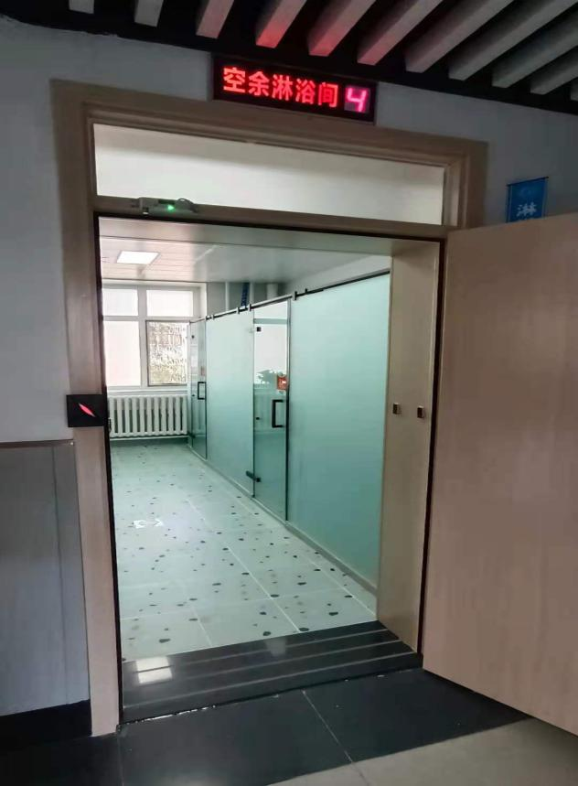
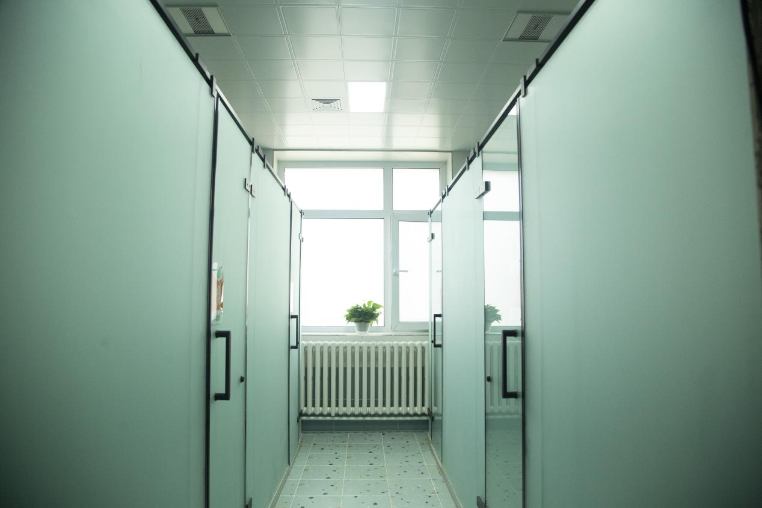
1、淋浴间
淋浴间新貌
淋浴间新貌
全铝门，门口装设刷卡门禁系统（本楼学生通用一卡通授权即可），门口上方加设淋浴空位显示屏。
淋浴间1900mm高磨砂钢化玻璃隔断

Slide 28
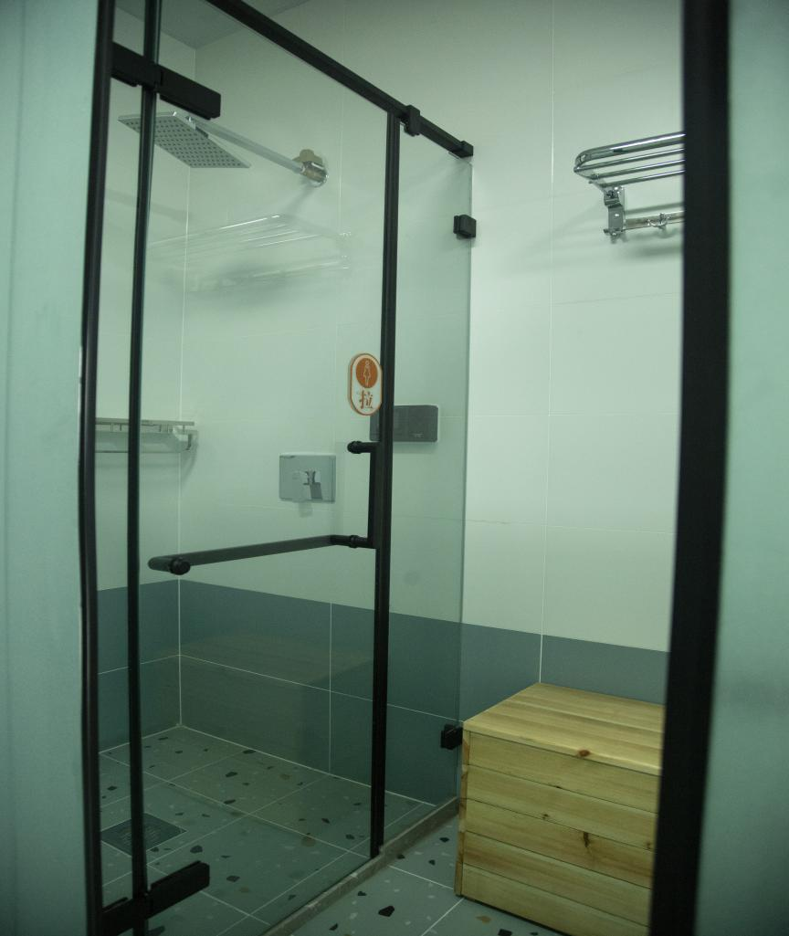
淋浴间每层设置1间，共6间，每间共设置4个淋浴喷头，全楼共24个淋浴喷头。隔断内配置白钢置物架（洗浴备品架）、（衣物架），干湿区域分开，换衣室安置防腐木木椅，本楼学生通过校园一卡通刷卡进行洗浴。
淋浴间新貌

Slide 29
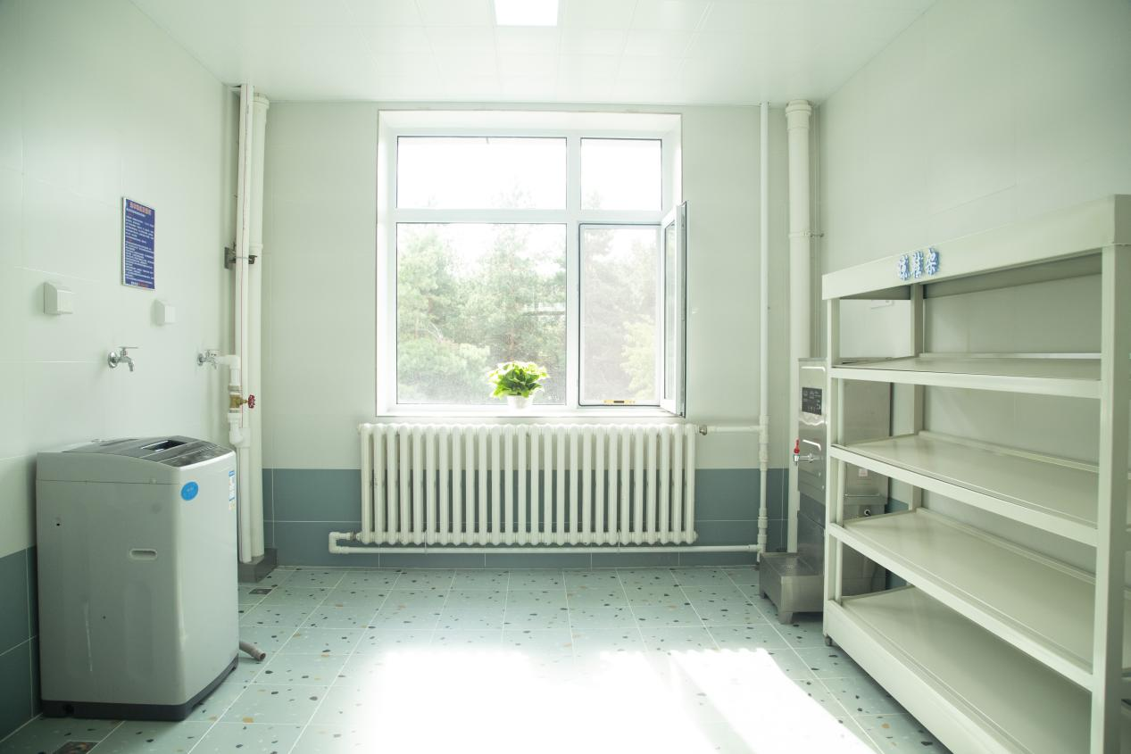
2、洗衣间
洗衣间新貌
新增加的洗衣间配置拖布池、拖布沥水架、洗衣机（最多可放置三台）、步进式热水器，同时配置晾鞋架（独立排水系统，管线直接进入到专设地漏中），方便同学日常生活使用。
洗衣间新貌

Slide 30
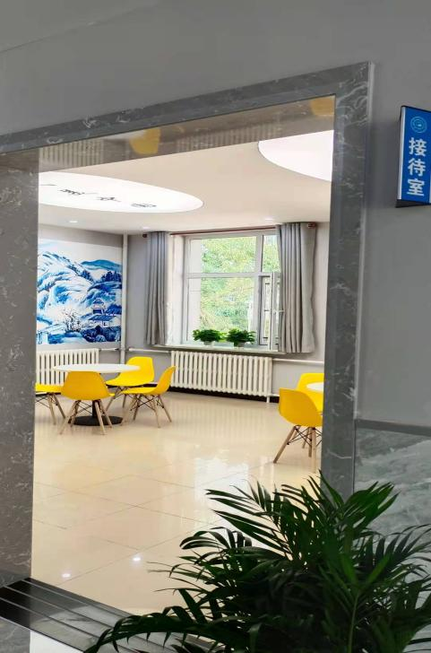
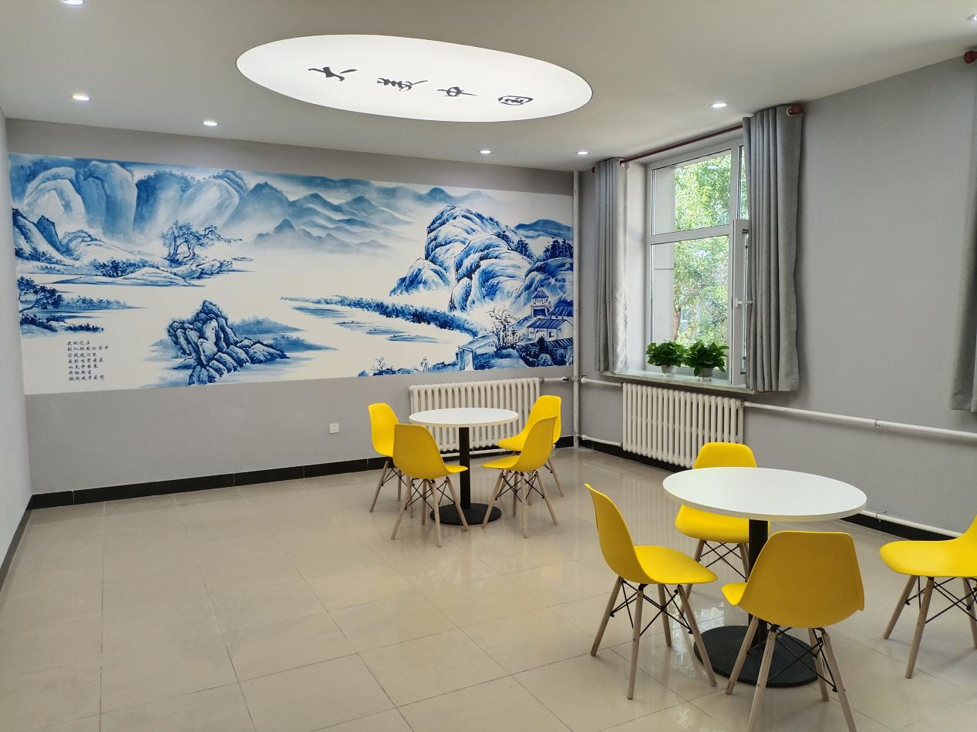
3、接待室
接待室新貌
接待室新貌
一层大厅新加设接待室，方便来访的家长、同学、朋友的停留；接待室墙面采用硅藻泥饰面，天棚为轻钢龙骨石膏板异形吊顶，配置两套拉膜灯“大美中国”“大美吉大”，窗口采用同色系遮光布艺窗帘，背景墙为青瓷画大师吴克诚先生原著的山水画（现场临摹彩绘），搭配安华的诗词摘选，整体效果与门外走廊的8幅青花瓷彩绘画遥相呼应，告诫同学们要有“土”进入“窑”中进行煅烧的毅力、耐力、恒心，才会脱胎换骨、涅槃重生，成为对国家、社会有用之材。

Slide 31
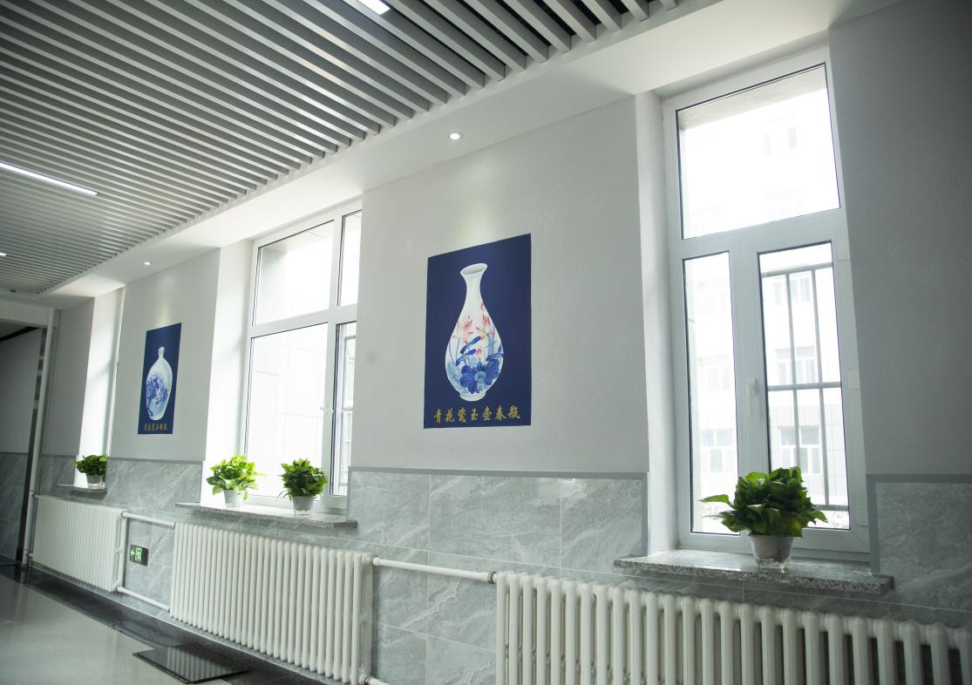
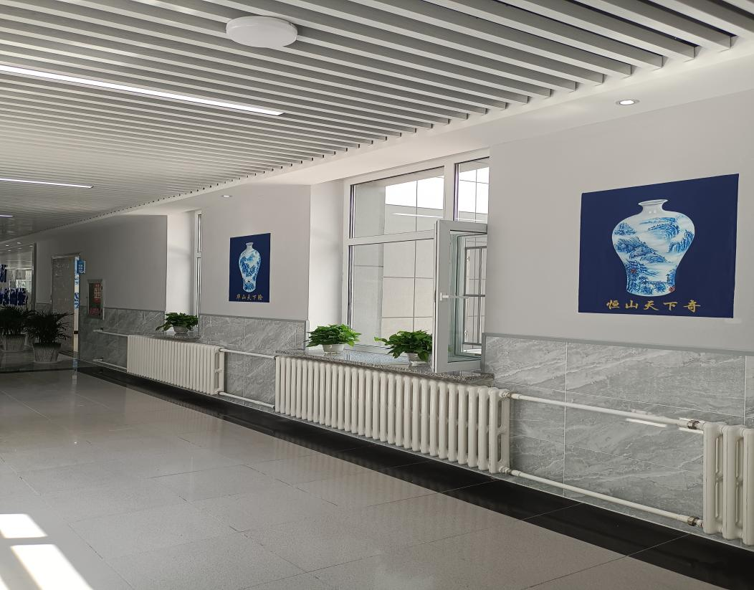
走廊墙面新貌
走廊墙面新貌

Slide 32
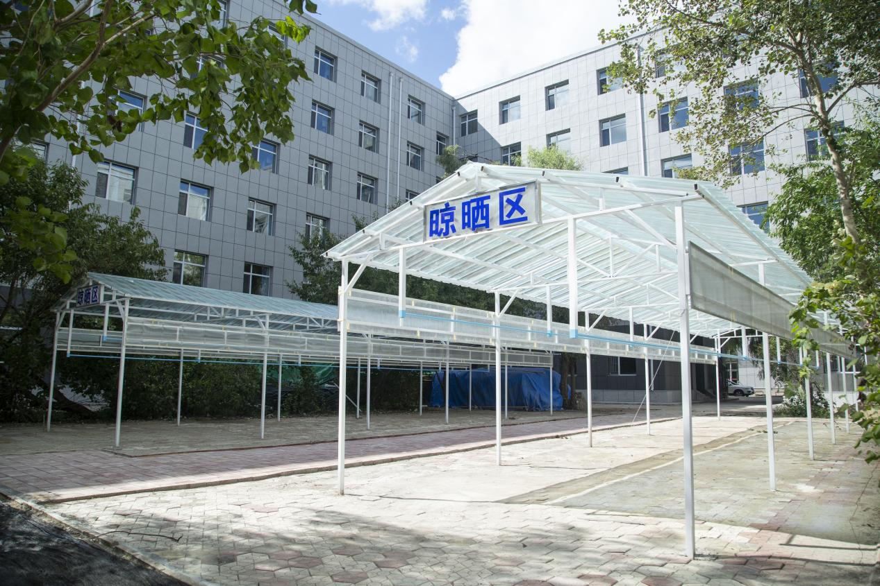
4、晾晒区
晾晒区新貌
为便于学生日常晾晒被褥的需求，采用镀锌方钢（防腐后喷涂氟碳漆）、阳光板搭建晾晒区，考虑女寝同学身高的不同需求，晾晒杆的高度分别设立为1.5m、1.8m。

Slide 33
第四部分
材料检测和环境测评

Slide 34
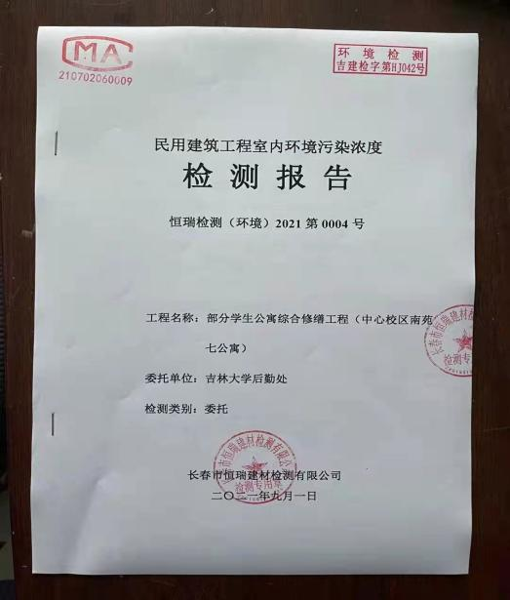
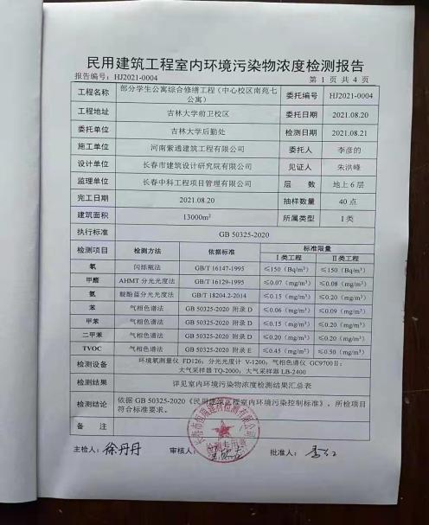
在施工过程中，后勤处、管理公司、监理公司、施工单位在各个环节严格把控，特别是施工材料，从材料品牌、市场口碑、质量标准、环保性能、节能减排等方面层层把关，做好材料入场初检、复检等工作，施工结束后，对整栋楼进行了环保检测，做到让使用单位满意，让学生放心。

Slide 35
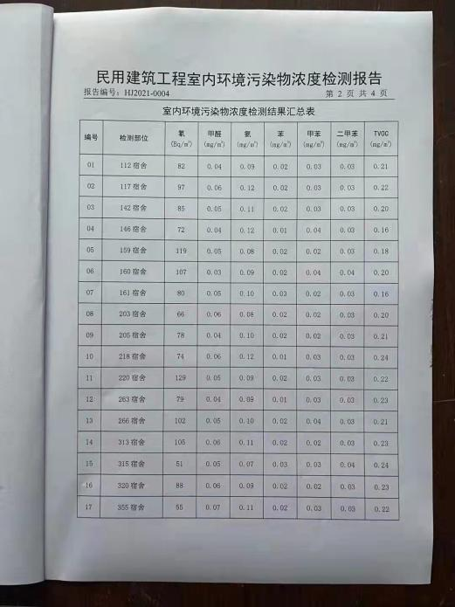
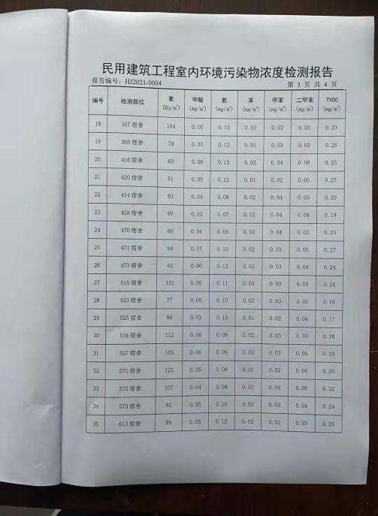
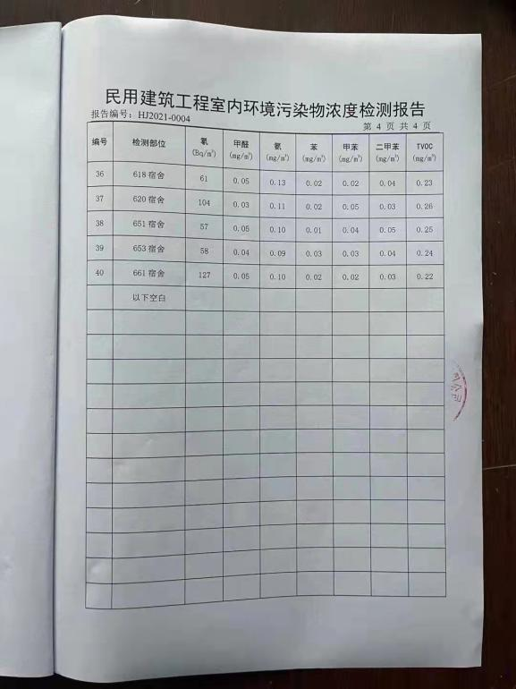
室内环境污染物浓度检测合格
室内环境污染物浓度检测合格
室内环境污染物浓度检测合格

Slide 36
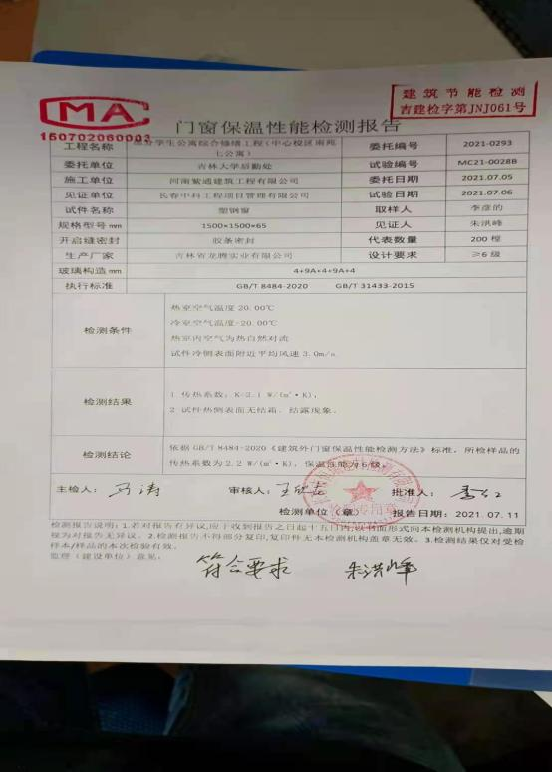
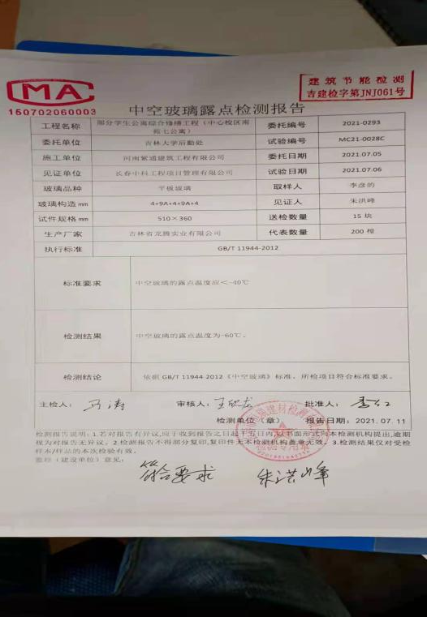
中空玻璃露点检测合格
门窗物理性能检测合格
门窗保温性能检合格

Slide 37
防水卷材检合格
电线电缆检测合格
开关检测合格

Slide 38
第五部分
主要施工过程

Slide 39
本项目施工单位共投入人力11000余人次，各类机械130余台班，多班组昼夜施工，克服酷暑，连续降雨等恶劣天气，按期保质完成施工任务。
外墙保温施工
外墙液态理石漆施工

Slide 40
塑钢窗安装
原外墙砖拆除

Slide 41
屋面防水施工
室内防水施工

Slide 42
铝方通施工
电表安装

Slide 43
第六部分
其他内容

Slide 44
项目动工前，校党委书记姜治莹等领导来到南苑七公寓，实地调研该公寓现状，查看学生寝室、水房和洗漱间，要求相关单位保质量保安全，做好维修工作。

Slide 45
张希校长视察施工现场
本次施工过程中，张希校长及其他各部门领导对项目十分关注，多次莅临施工现场，提出宝贵建议，助力项目保质、按时完成，以崭新的面貌迎接2021级新生的到来。

Slide 46
后勤处黄河处长检查施工情况

Slide 47
后勤处孙建国副处长、后勤服务中心鲁强总经理对施工现场进行查验。

Slide 48
各参建单位及学校各部门进行项目竣工验收

